Slide 1
河北省第三测绘院
测绘资料管理系统建设汇报
面向院领导 / 科室内部 / 信息化专项 · 标准版（含真实界面）
版本 1.0.0 2026年10月
模拟盒 · 电子袋 ｜ 柜体 · 档口 · 盒袋 ｜ 申请 · 审批 · 签批办结

Slide 2
汇报提纲（合成版）
一、建设背景、目标与系统定位
二、建设进度、投入与计划节点（本院数据）
三、功能导航：左侧菜单结构总览
四、核心业务与界面实况（历史存档 / 年度资料 / 库房介质）
五、内控治理、部署运维与操作手册
六、建设成效、下一步与请示事项
说明：本版由「建设汇报叙事」+「菜单结构图」+「界面图」梳理合成；
界面实况收录《测绘资料管理系统-界面图》全部页面，按业务章节编排。

Slide 3
第一部分
建设背景、目标与定位
为什么建：资料室全链路可追溯、模拟/电子一本账、柜体档口可视
建成什么：内网桌面一体化工作台，服务申请—审批—交接—办结
谁在用：部门资料员 · 资料管理员 · 系统管理员 · 网管负责人
河北省第三测绘院 · 测绘资料管理系统 · 建设汇报（合成版）

Slide 4
一、建设背景
资料室业务链条长：建档、立档、借还、出入网、盘库、离库需全程可追溯
模拟资料（档案盒）与电子资料（硬盘/光盘）长期存在“两套账”风险
柜体档口、介质位置、审批签批、待办催办缺少一体化工具支撑
迎检与内控要求：审批留痕、打印单据、附件扫描、操作审计可核查
建设方向：内网桌面一体化工作台，服务资料室日常办理与院内协同
河北省第三测绘院 · 测绘资料管理系统 | 3/50

Slide 5
建设目标
一本账：年度资料与历史存档统一可查、口径一致
一条链：申请 → 审批 → 实物交接 → 签批上传 → 办结闭环
一库房：柜体 · 档口 · 盒袋 · 硬盘/光盘位置可视可控
可审计：待办驱动、打印单据、附件留存、操作日志齐全
可落地：内网多终端共用数据库，覆盖升级不伤业务库
河北省第三测绘院 · 测绘资料管理系统 | 5/50

Slide 6
系统定位与使用角色
定位：河北省第三测绘院测绘资料管理系统（DocMgr）内网桌面客户端
部门资料员：提交各类申请（建档、借出、归还、出入网、硬盘出库等）
资料管理员：审批、立档、盘库、离库、开柜、交接办结（资料室）
系统管理员：用户/部门/角色、高级数据、操作日志等运维（不代办业务）
网管负责人：维护服务器路径设置（出入网落点）
说明：领导节点以纸质亲笔签为主，资料室在系统录入签字人姓名与日期
河北省第三测绘院 · 测绘资料管理系统 | 7/50

Slide 7
总体功能架构（四大域）
① 历史存档：地形图、航片、其他资料台账与离库处置
② 年度资料：建档立档、迁档、检索、借还、出入网、盘库离库
③ 库房与介质：库管总览、档案柜、硬盘全链路、光盘台账
④ 系统治理：审批规则、用户权限、待办、日志、会话、手册与备份
首页理念：模拟盒 · 电子袋 ｜ 柜体 · 档口 · 盒袋 ｜ 申请 · 审批 · 签批办结
河北省第三测绘院 · 测绘资料管理系统 | 9/50

Slide 8
第二部分
建设进度与投入计划
进度、阶段、已完成/进行中事项（本院数据）
投入概算与计划上线节点（待填项见 institute_data.yaml）
河北省第三测绘院 · 测绘资料管理系统 · 建设汇报（合成版）

Slide 9
二、建设进度（本院数据）
总体进度：【待填：如 85%】
当前阶段：【待填：如 试运行 / 功能收口 / 数据导入】
已完成：
· 核心业务闭环（建档—立档—借还—出入网—盘库—离库）已落地
· 历史存档、档案柜、硬盘/光盘、审批与待办已具备
· 内网部署、备份还原、覆盖升级与操作手册已具备
进行中：
· 【待填：如历史台账导入、科室培训、试运行问题闭环】
待开展：
· 【待填：如正式上线、验收、运维交接】
橙色【待填】项请在 docs/ppt-report/institute_data.yaml 填写后重新生成 PPT
河北省第三测绘院 · 测绘资料管理系统 | 11/50

Slide 10
投入概算与计划节点（本院数据）
启动时间：【待填：立项/启动时间，如 2025年X月】
设计定稿：【待填：需求与设计定稿时间】
开发主体完成：【待填：开发主体完成时间】
试运行开始：【待填：试运行开始时间】
计划正式上线：【待填：计划正式上线时间，如 2026年X月】
计划验收：【待填：计划验收时间】
人力投入：【待填：人天或人月】 硬件：【待填：服务器/终端，如沿用现有内网环境则写「沿用现有」】
软件/许可：【待填：许可/工具费用，无则写「无额外采购」】 总投入：【待填：总投入概算】
经费说明：【待填：经费来源或说明】
试点科室：【待填：试点科室，如 资料室、航测外业室】 试运行规模：【待填：试运行账号规模】
数据量级：【待填：已导入台账/办件量级】
河北省第三测绘院 · 测绘资料管理系统 | 12/50

Slide 11
第三部分
功能导航：菜单结构
与主窗口左侧导航一致，五大一级模块
便于领导快速把握系统覆盖范围与入口层级
河北省第三测绘院 · 测绘资料管理系统 · 建设汇报（合成版）

Slide 12
一、导航总览（与主窗口左侧菜单一致）
历史存档
年度资料
库房与介质
系统设置
帮助
图件台账与历史离库
建档立档→流转→出入网→盘库离库
柜体 · 硬盘 · 光盘
用户权限 · 审核 · 运维
操作手册
• 层级约定：一级模块（手风琴）→ 二级分组/直达菜单 → 三级功能页
• 年度资料按生命周期编排：项目信息 → 建档与立档 → 迁档 → 检索 → 实物流转 → 出入网 → 盘库与离库
• 库房与介质：库管总览 + 档案柜 + 硬盘全流程 + 光盘台账
• 导航全员可进浏览；写入/办理仍按角色控制（详见「角色概览」）
河北省第三测绘院 · 测绘资料管理系统 · 左侧导航菜单结构 | 2/8

Slide 13
二、历史存档
历史存档
地形图图件
航摄胶片、像片
其他资料
资料台账与资料处置
台账
处置
河北省第三测绘院 · 测绘资料管理系统 · 左侧导航菜单结构 | 3/8

Slide 14
二、年度资料
年度资料
项目信息
建档与立档
迁档
检索
建档申请
模拟介质资料迁档
资料检索(综合模式)
建档审批
电子介质资料迁档
电子介质资料检索
资料立档
迁档台账
模拟介质资料检索
存量硬盘直办
检索池
存档文本直办
立档台账
实物流转
出入网
盘库与离库
借出申请
入网申请
模拟资料盘库
借出审批
入网审批
电子资料盘库
归还申请
出网申请
模拟资料离库处置
归还审批
出网审批
电子资料离库处置
流转台账
在网数据台账
在网数据处置
跨域流转台账
河北省第三测绘院 · 测绘资料管理系统 · 左侧导航菜单结构 | 4/8

Slide 15
二、库房与介质
库房与介质
库管资料总览
档案柜
硬盘
光盘
档案柜登记
概览
概览
开柜查看
初始登记
光盘台账
出库申请
出库办理
归还申请
归还办理
盘库登记
离库处置
硬盘台账
河北省第三测绘院 · 测绘资料管理系统 · 左侧导航菜单结构 | 5/8

Slide 16
二、系统设置
系统设置
个人设置
用户管理
部门设置
角色概览
审核审批
服务器路径设置
逾期设置
数据库操作日志
在线用户与登录记录
待办事项总览
高级数据管理
河北省第三测绘院 · 测绘资料管理系统 · 左侧导航菜单结构 | 6/8

Slide 17
二、帮助
帮助
操作手册
河北省第三测绘院 · 测绘资料管理系统 · 左侧导航菜单结构 | 7/8

Slide 18
三、功能入口清单（完整路径）
历史存档 · 地形图图件
历史存档 · 航摄胶片、像片
历史存档 · 其他资料
历史存档 · 资料台账与资料处置 · 台账
历史存档 · 资料台账与资料处置 · 处置
年度资料 · 项目信息
年度资料 · 建档与立档 · 建档申请
年度资料 · 建档与立档 · 建档审批
年度资料 · 建档与立档 · 资料立档
年度资料 · 建档与立档 · 存量硬盘直办
年度资料 · 建档与立档 · 存档文本直办
年度资料 · 建档与立档 · 立档台账
年度资料 · 迁档 · 模拟介质资料迁档
年度资料 · 迁档 · 电子介质资料迁档
年度资料 · 迁档 · 迁档台账
年度资料 · 检索 · 资料检索(综合模式)
年度资料 · 检索 · 电子介质资料检索
年度资料 · 检索 · 模拟介质资料检索
年度资料 · 检索 · 检索池
年度资料 · 实物流转 · 借出申请
年度资料 · 实物流转 · 借出审批
年度资料 · 实物流转 · 归还申请
年度资料 · 实物流转 · 归还审批
年度资料 · 实物流转 · 流转台账
年度资料 · 出入网 · 入网申请
年度资料 · 出入网 · 入网审批
年度资料 · 出入网 · 出网申请
年度资料 · 出入网 · 出网审批
年度资料 · 出入网 · 在网数据台账
年度资料 · 出入网 · 在网数据处置
年度资料 · 出入网 · 跨域流转台账
年度资料 · 盘库与离库 · 模拟资料盘库
年度资料 · 盘库与离库 · 电子资料盘库
年度资料 · 盘库与离库 · 模拟资料离库处置
年度资料 · 盘库与离库 · 电子资料离库处置
库房与介质 · 库管资料总览
库房与介质 · 档案柜 · 档案柜登记
库房与介质 · 档案柜 · 开柜查看
库房与介质 · 硬盘 · 概览
库房与介质 · 硬盘 · 初始登记
库房与介质 · 硬盘 · 出库申请
库房与介质 · 硬盘 · 出库办理
库房与介质 · 硬盘 · 归还申请
库房与介质 · 硬盘 · 归还办理
库房与介质 · 硬盘 · 盘库登记
库房与介质 · 硬盘 · 离库处置
库房与介质 · 硬盘 · 硬盘台账
库房与介质 · 光盘 · 概览
库房与介质 · 光盘 · 光盘台账
系统设置 · 个人设置
系统设置 · 用户管理
系统设置 · 部门设置
系统设置 · 角色概览
系统设置 · 审核审批
系统设置 · 服务器路径设置
系统设置 · 逾期设置
系统设置 · 数据库操作日志
系统设置 · 在线用户与登录记录
系统设置 · 待办事项总览
系统设置 · 高级数据管理
帮助 · 操作手册
河北省第三测绘院 · 测绘资料管理系统 · 左侧导航菜单结构 | 8/8

Slide 19
第四部分
核心业务与界面实况
以下界面页完整收录《测绘资料管理系统-界面图》全部内容
编排顺序：历史存档 → 年度资料 → 库房与介质 → 系统设置与手册
河北省第三测绘院 · 测绘资料管理系统 · 建设汇报（合成版）

Slide 21
第四部分 · A
历史存档管理
地形图 / 航片 / 其他资料台账
离库处置与柜体档口联动
河北省第三测绘院 · 测绘资料管理系统 · 建设汇报（合成版）

Slide 22
三、历史存档管理
覆盖：地形图图件、航摄胶片/像片、其他资料
支持按盒管理、台账查询、Excel 导入与离库处置
处置方式含销毁/转交/其他，办结前确认实物撤柜
与标准档案柜档口用途联动（历史专用 / 混用）
价值：长周期存量资料与年度资料同一平台管理
河北省第三测绘院 · 测绘资料管理系统 | 13/50

Slide 23
历史存档.地形图图件

Slide 24
历史存档.地形图图件

Slide 25
历史存档.航摄胶片、像片

Slide 26
历史存档.航摄胶片、像片

Slide 27
历史存档.航摄胶片、像片
自动检测冲突

Slide 28
历史存档.其他资料

Slide 29
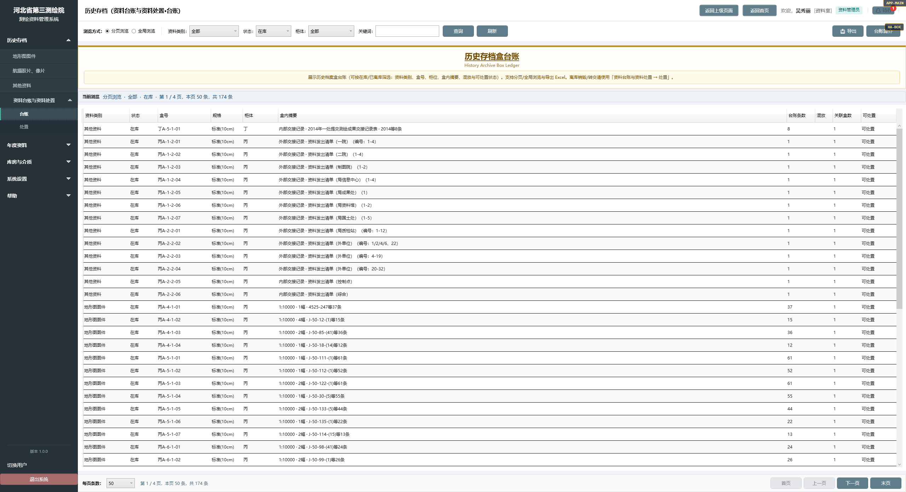
历史存档.资料台账与资料处置.台账

Slide 30
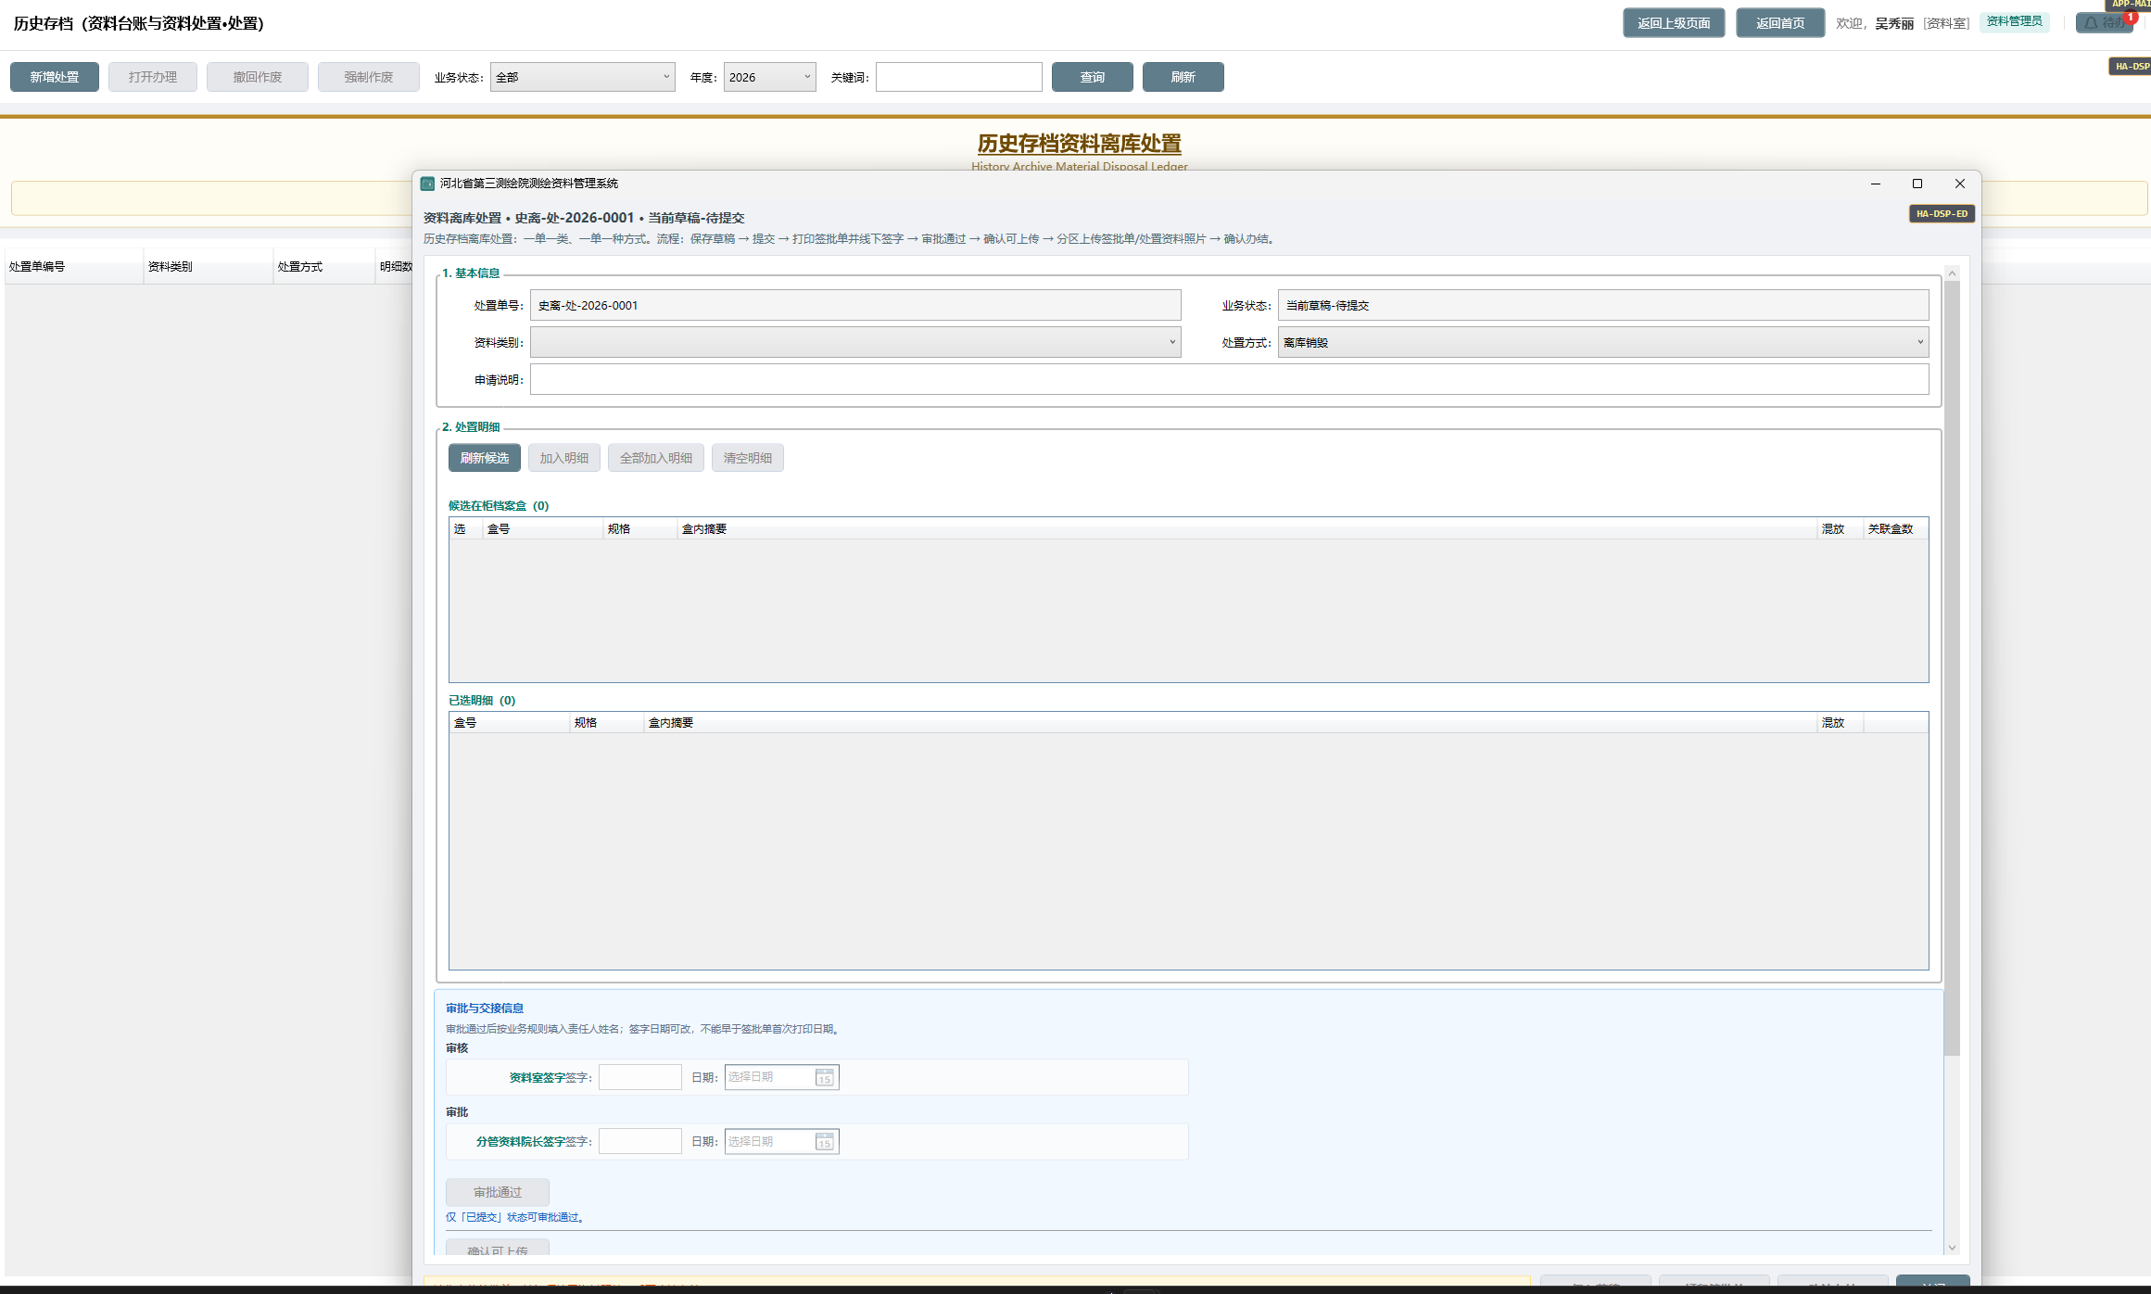
历史存档.资料台账与资料处置.处置

Slide 31
第四部分 · B
年度资料全生命周期
建档—立档—检索—借还—出入网—盘库—离库
模拟盒 + 电子袋双轨立档，同一口径
河北省第三测绘院 · 测绘资料管理系统 · 建设汇报（合成版）

Slide 32
四、年度资料全生命周期
建档申请 → 建档审批 → 实物交接/签批 → 办结
→ 资料立档（模拟入盒落柜 / 电子入袋落盘柜）
→ 检索 / 检索池 → 借出 → 归还 → 迁档 → 盘库 → 离库处置
提效路径：存量硬盘直办、存档文本直办（可跳过完整建档审批）
全程形成流转台账，支持撤回、逾期提醒与强制作废（按规则）
河北省第三测绘院 · 测绘资料管理系统 | 17/50

Slide 33
双轨立档：模拟盒 + 电子袋
模拟介质：档案盒 → 标准/混用档口，支撑纸质与模拟资料落位
电子介质：硬盘袋/光盘袋 → 磁盘柜档口，支持空盘立档、并档等
同一项目与台账口径，避免纸质与电子“两套账”
立档后进入检索、借还、迁档、盘库、离库统一闭环
河北省第三测绘院 · 测绘资料管理系统 | 21/50

Slide 34
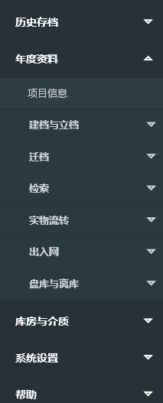
年度资料

Slide 35
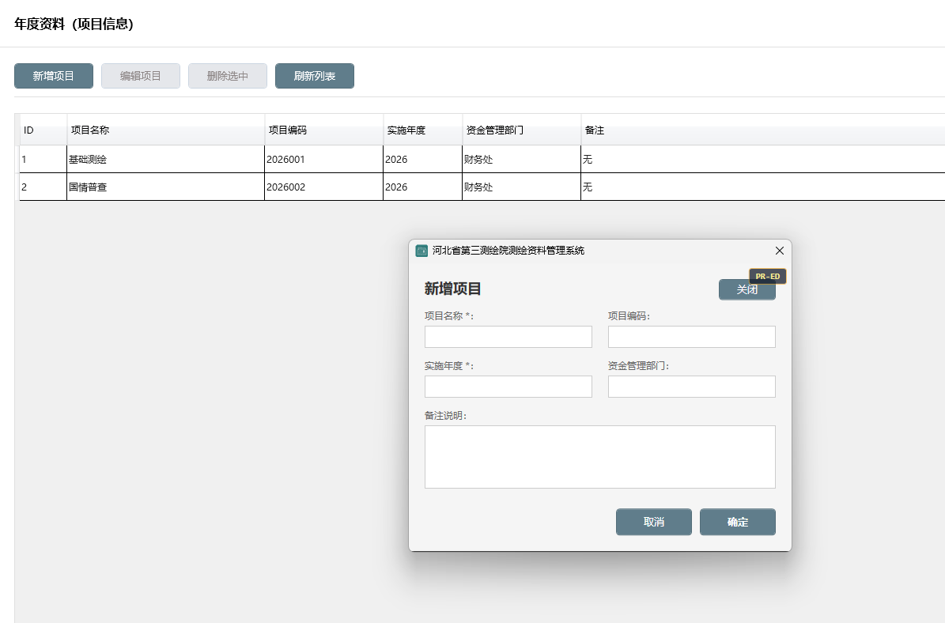
年度资料.项目信息

Slide 36
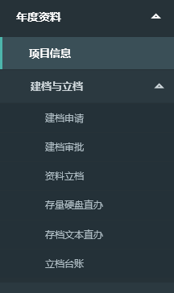
年度资料.建档与立档

Slide 37
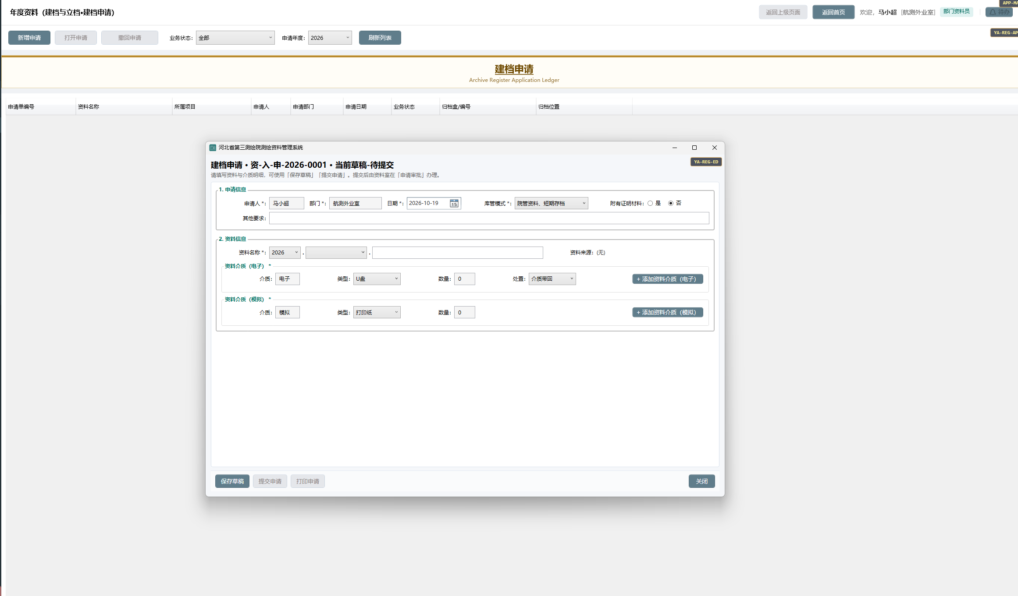
年度资料.建档与立档.建档申请

Slide 38
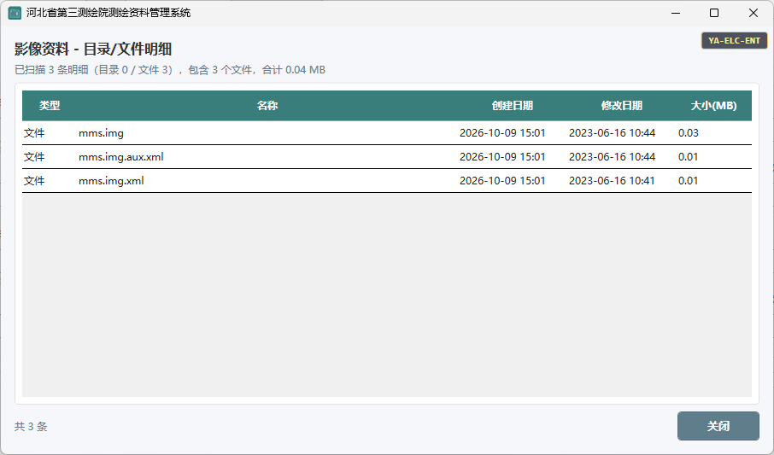
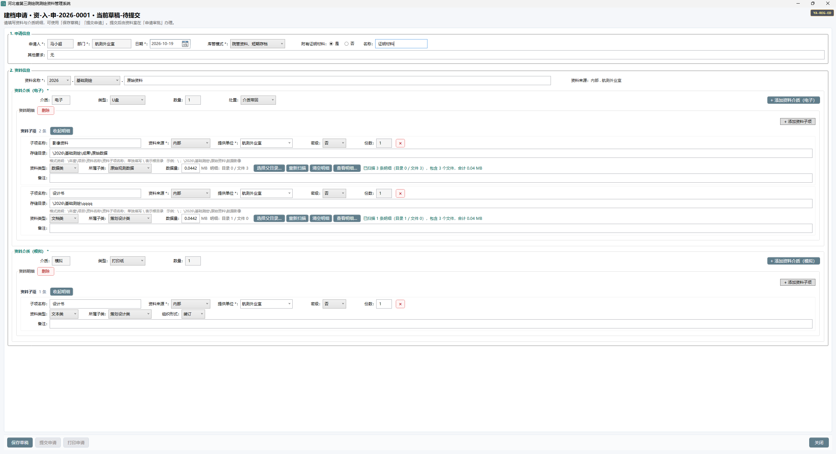
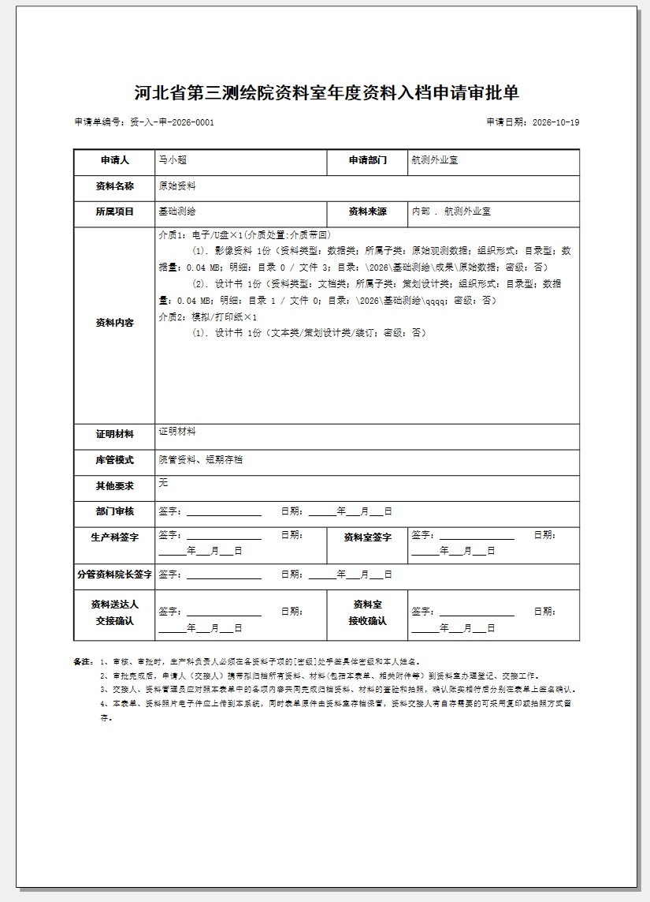
年度资料.建档与立档.建档申请.申请信息录入

Slide 39
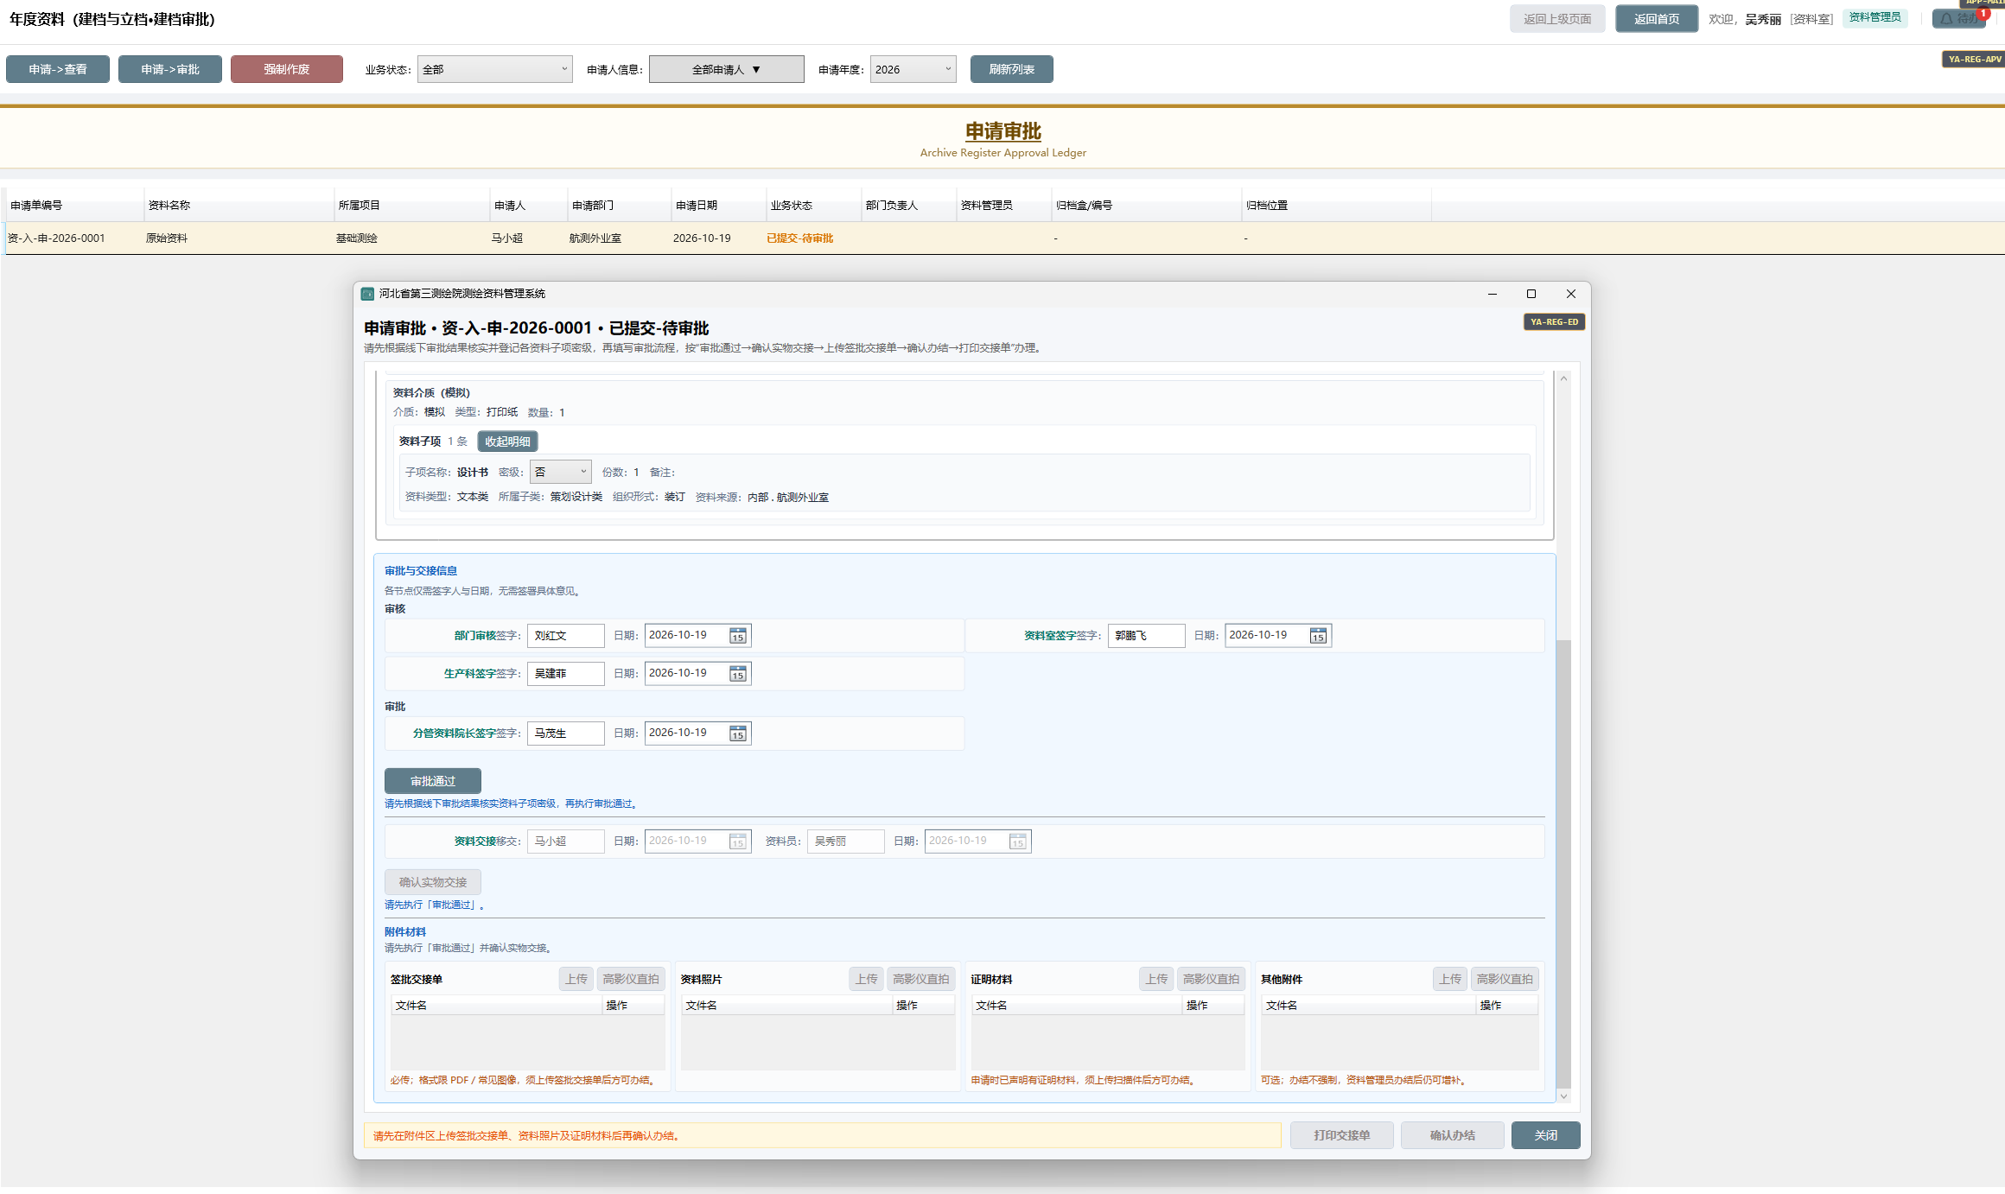
年度资料.建档与立档.建档审批

Slide 40
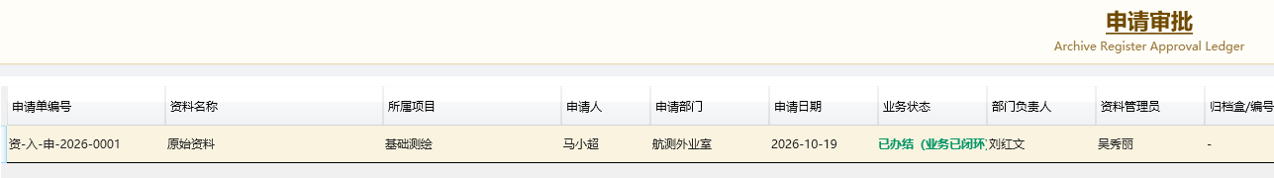
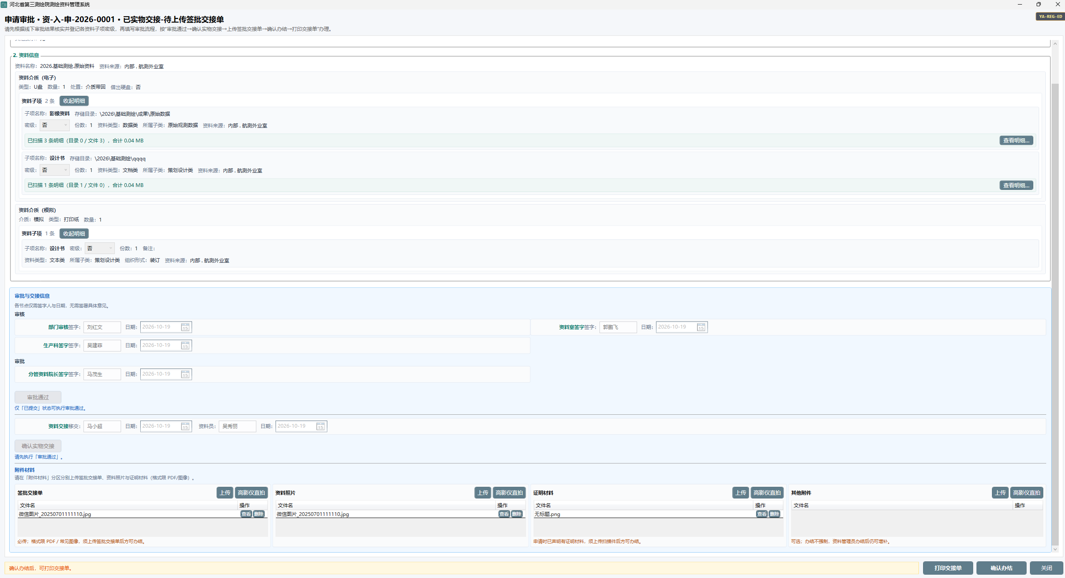
年度资料.建档与立档.建档审批

Slide 41
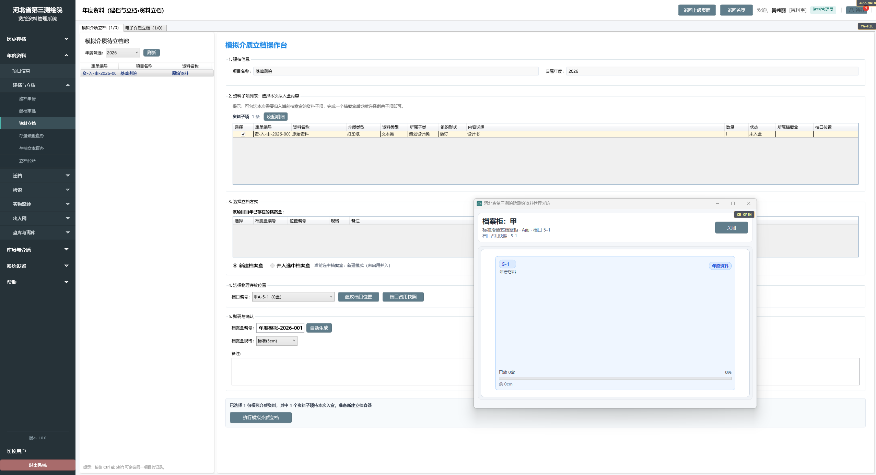
年度资料.建档与立档.资料立档（模拟介质）

Slide 42
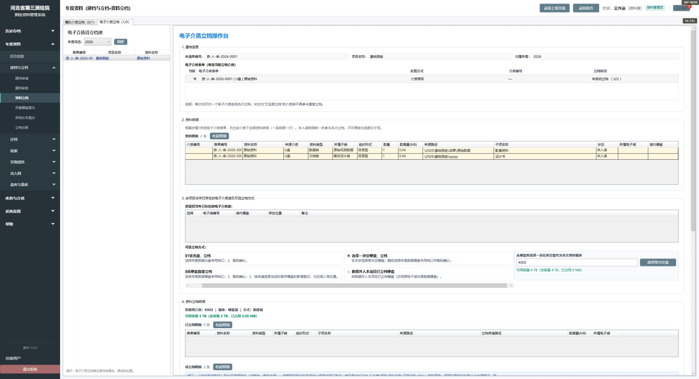
年度资料.建档与立档.资料立档（电子介质-1）

Slide 43
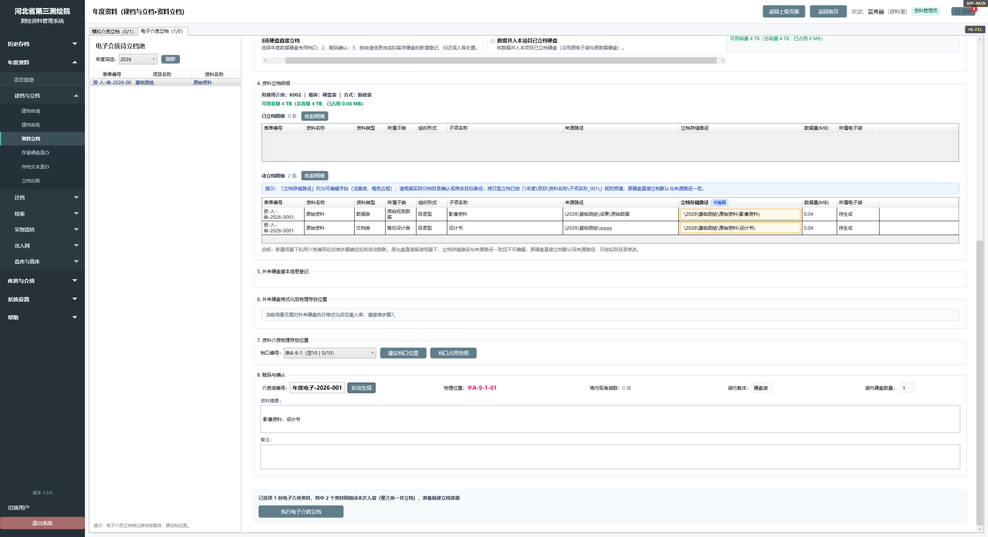
年度资料.建档与立档.资料立档（电子介质-2）

Slide 44
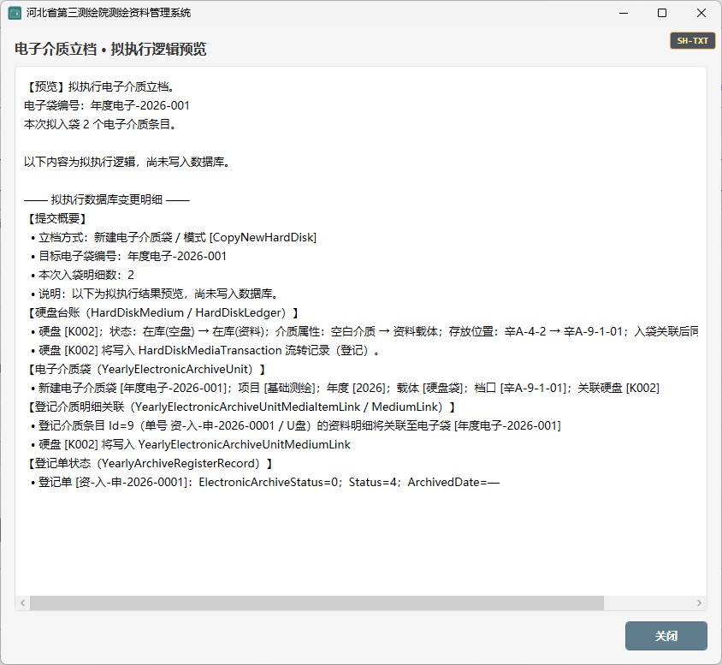
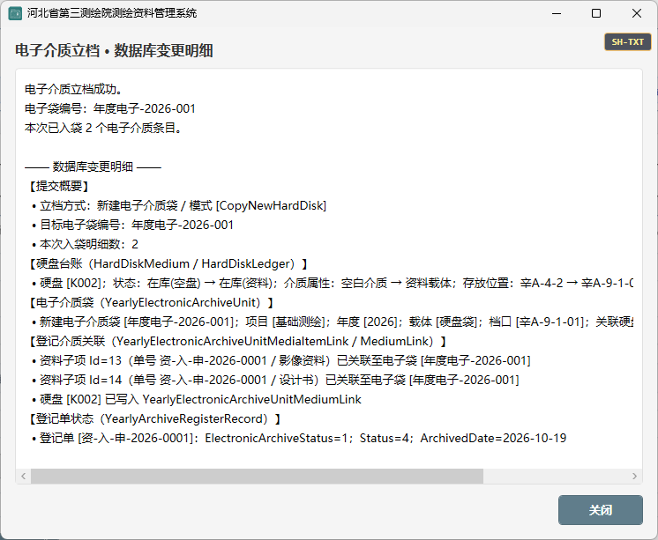
年度资料.建档与立档.资料立档（电子介质-3）

Slide 45
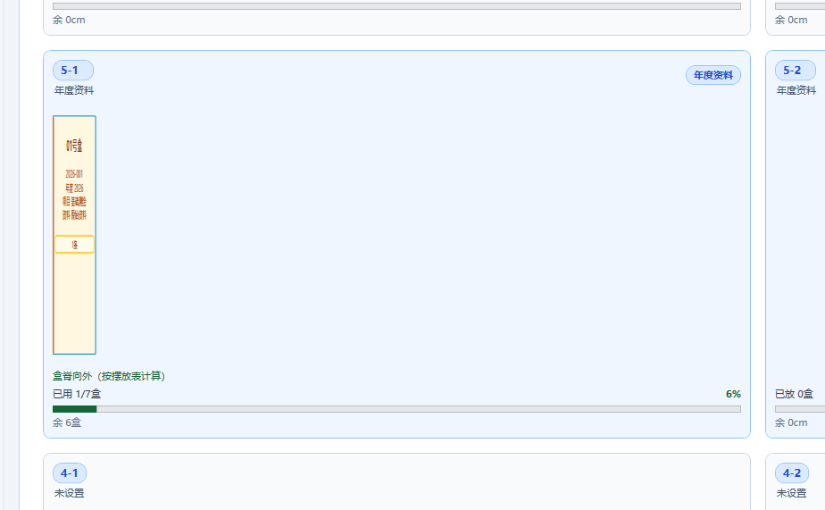
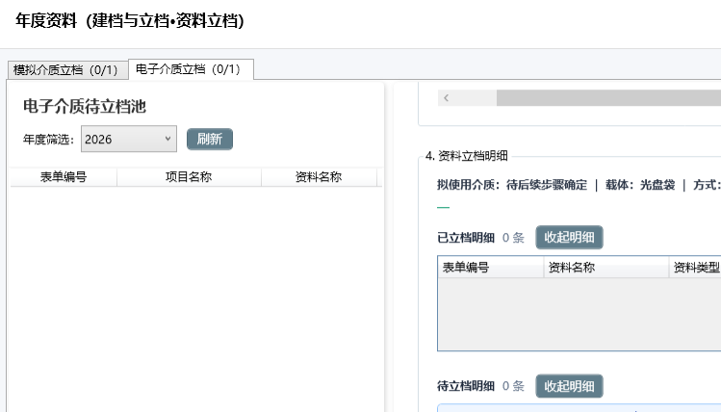
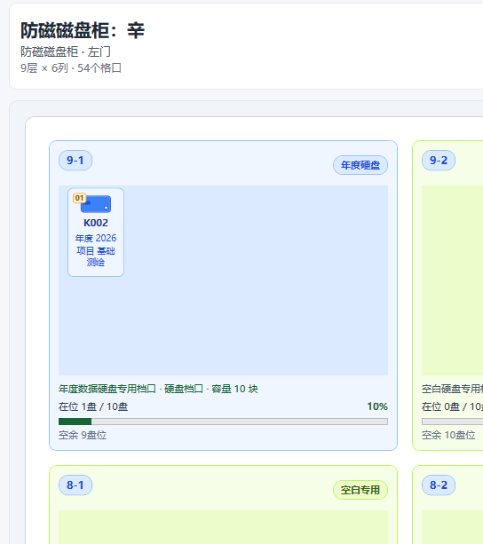
年度资料.建档与立档.资料立档
待立档/已立档情况
模拟资料档案盒
电子介质硬盘袋

Slide 46
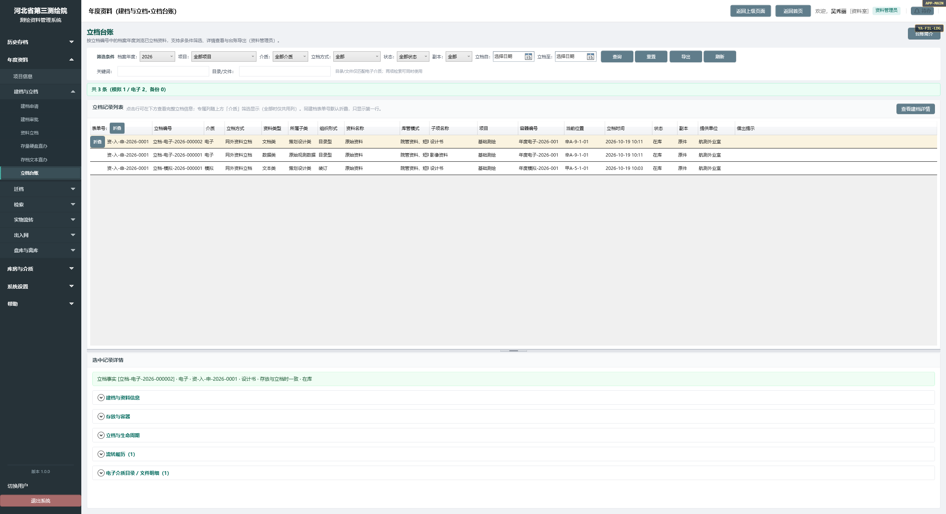
年度资料.建档与立档.立档台账

Slide 47
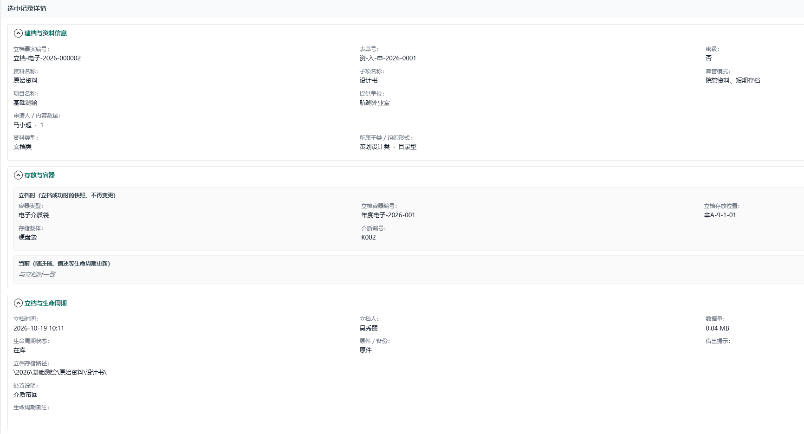
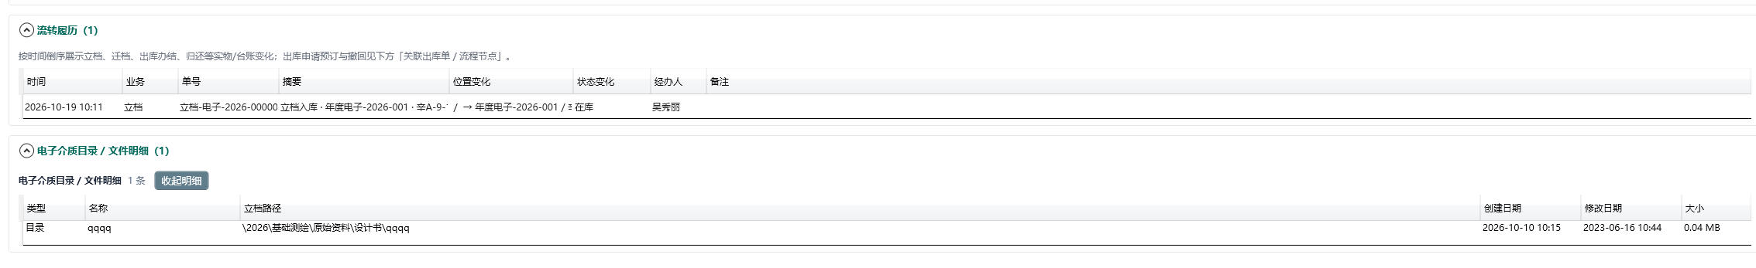
年度资料.建档与立档.立档台账
1、建档与资料信息
2、存放与容器
3、立档与生命周期
4、流转履历
5、电子介质目录与明细

Slide 48
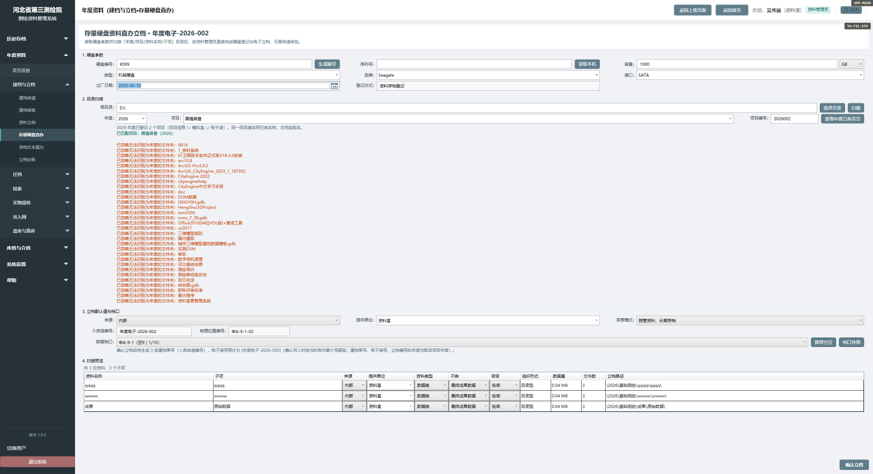
年度资料.建档与立档.存量硬盘直办立档
用途：资料室存档数据硬盘的资料录入 文件组织形式：D:\2026\基础测绘\原始资料\影像成果

Slide 49
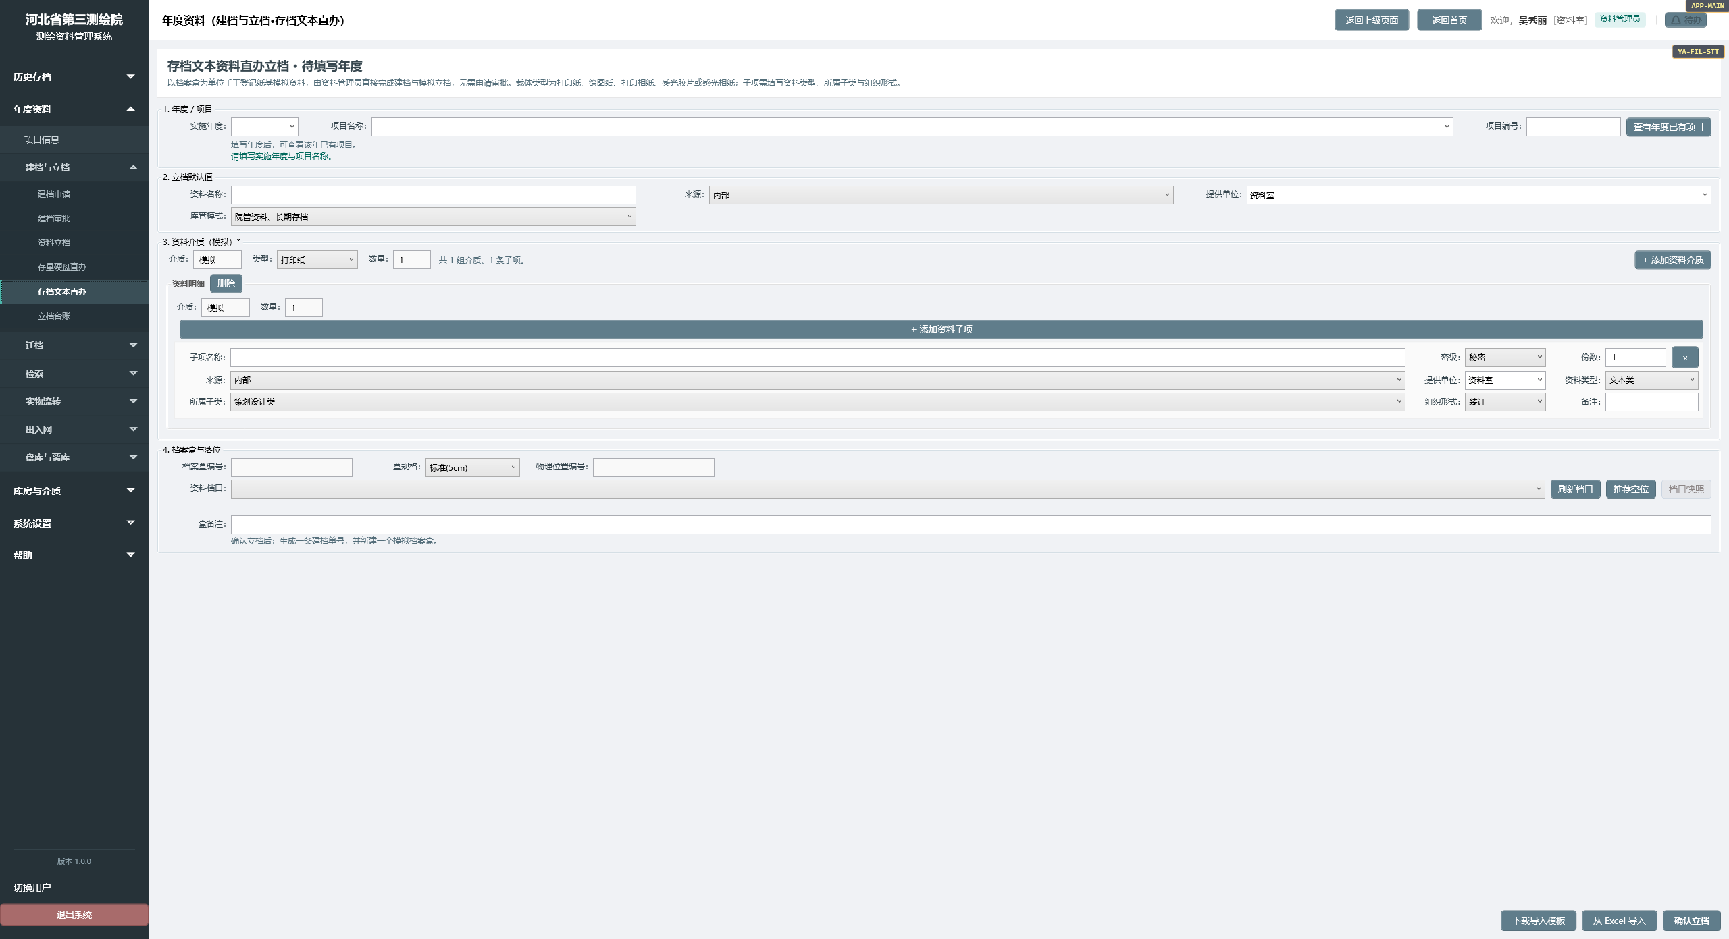
年度资料.建档与立档.存量文本直办立档
用途：资料室存档文本的资料录入
方式1：交互式录入
方式2：批量导入

Slide 50
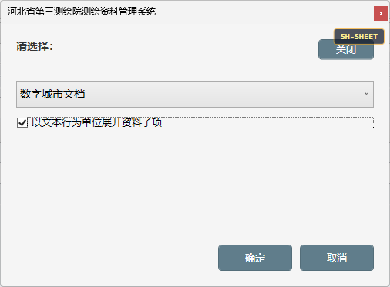
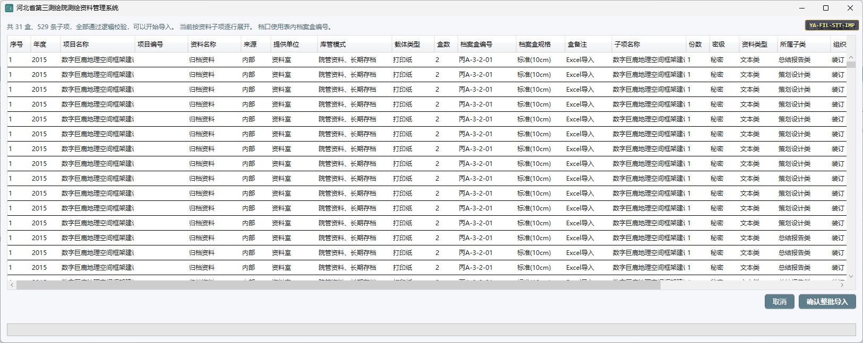
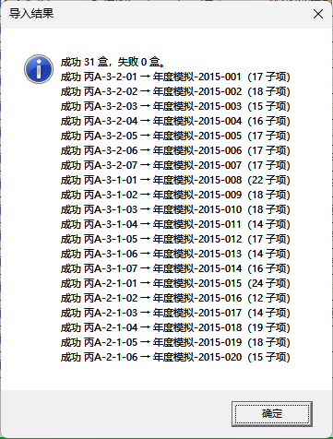
年度资料.建档与立档.存量文本直办立档
用途：资料室存档文本的资料录入
方式1：交互式录入
方式2：批量导入

Slide 51
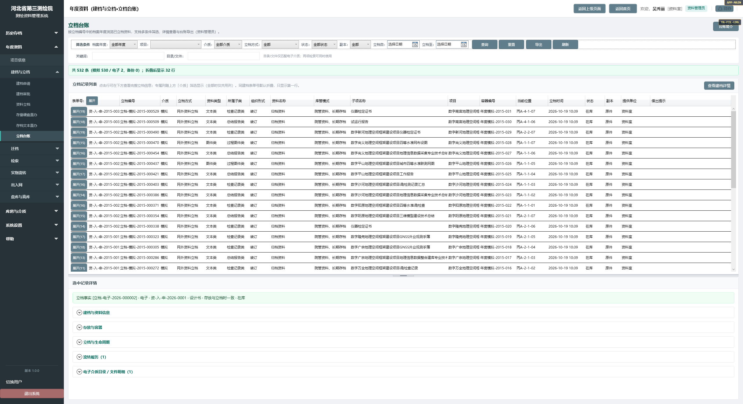
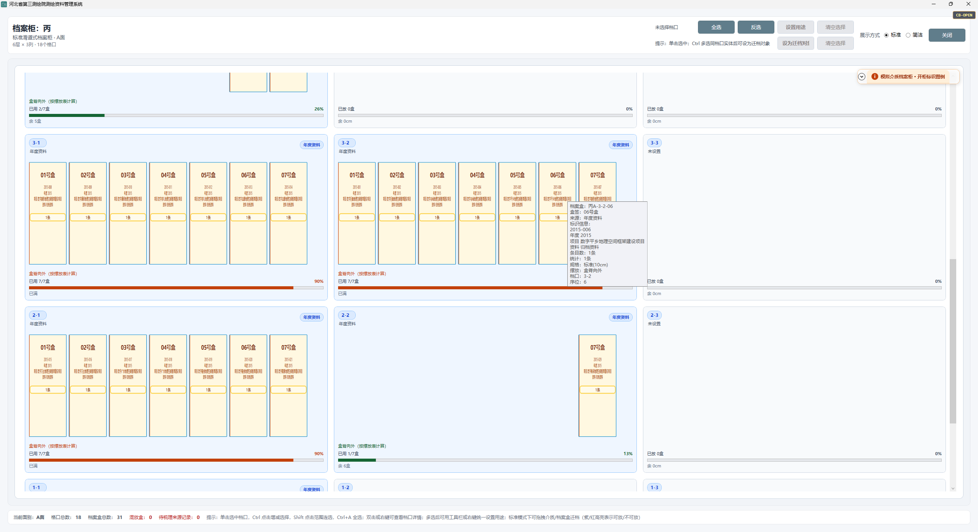
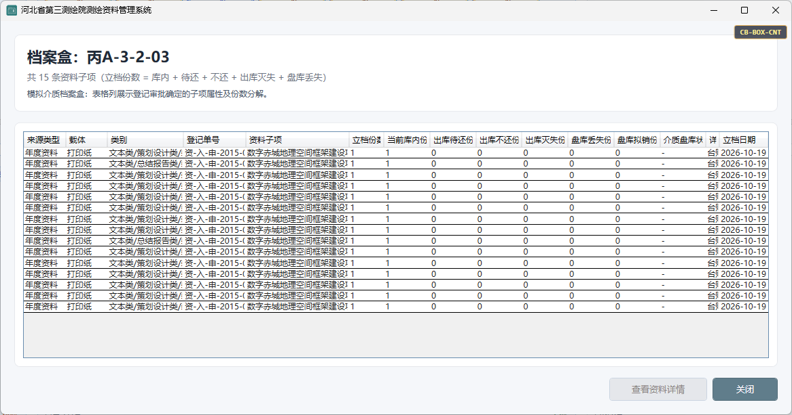
年度资料.建档与立档.存量文本直办立档

Slide 52
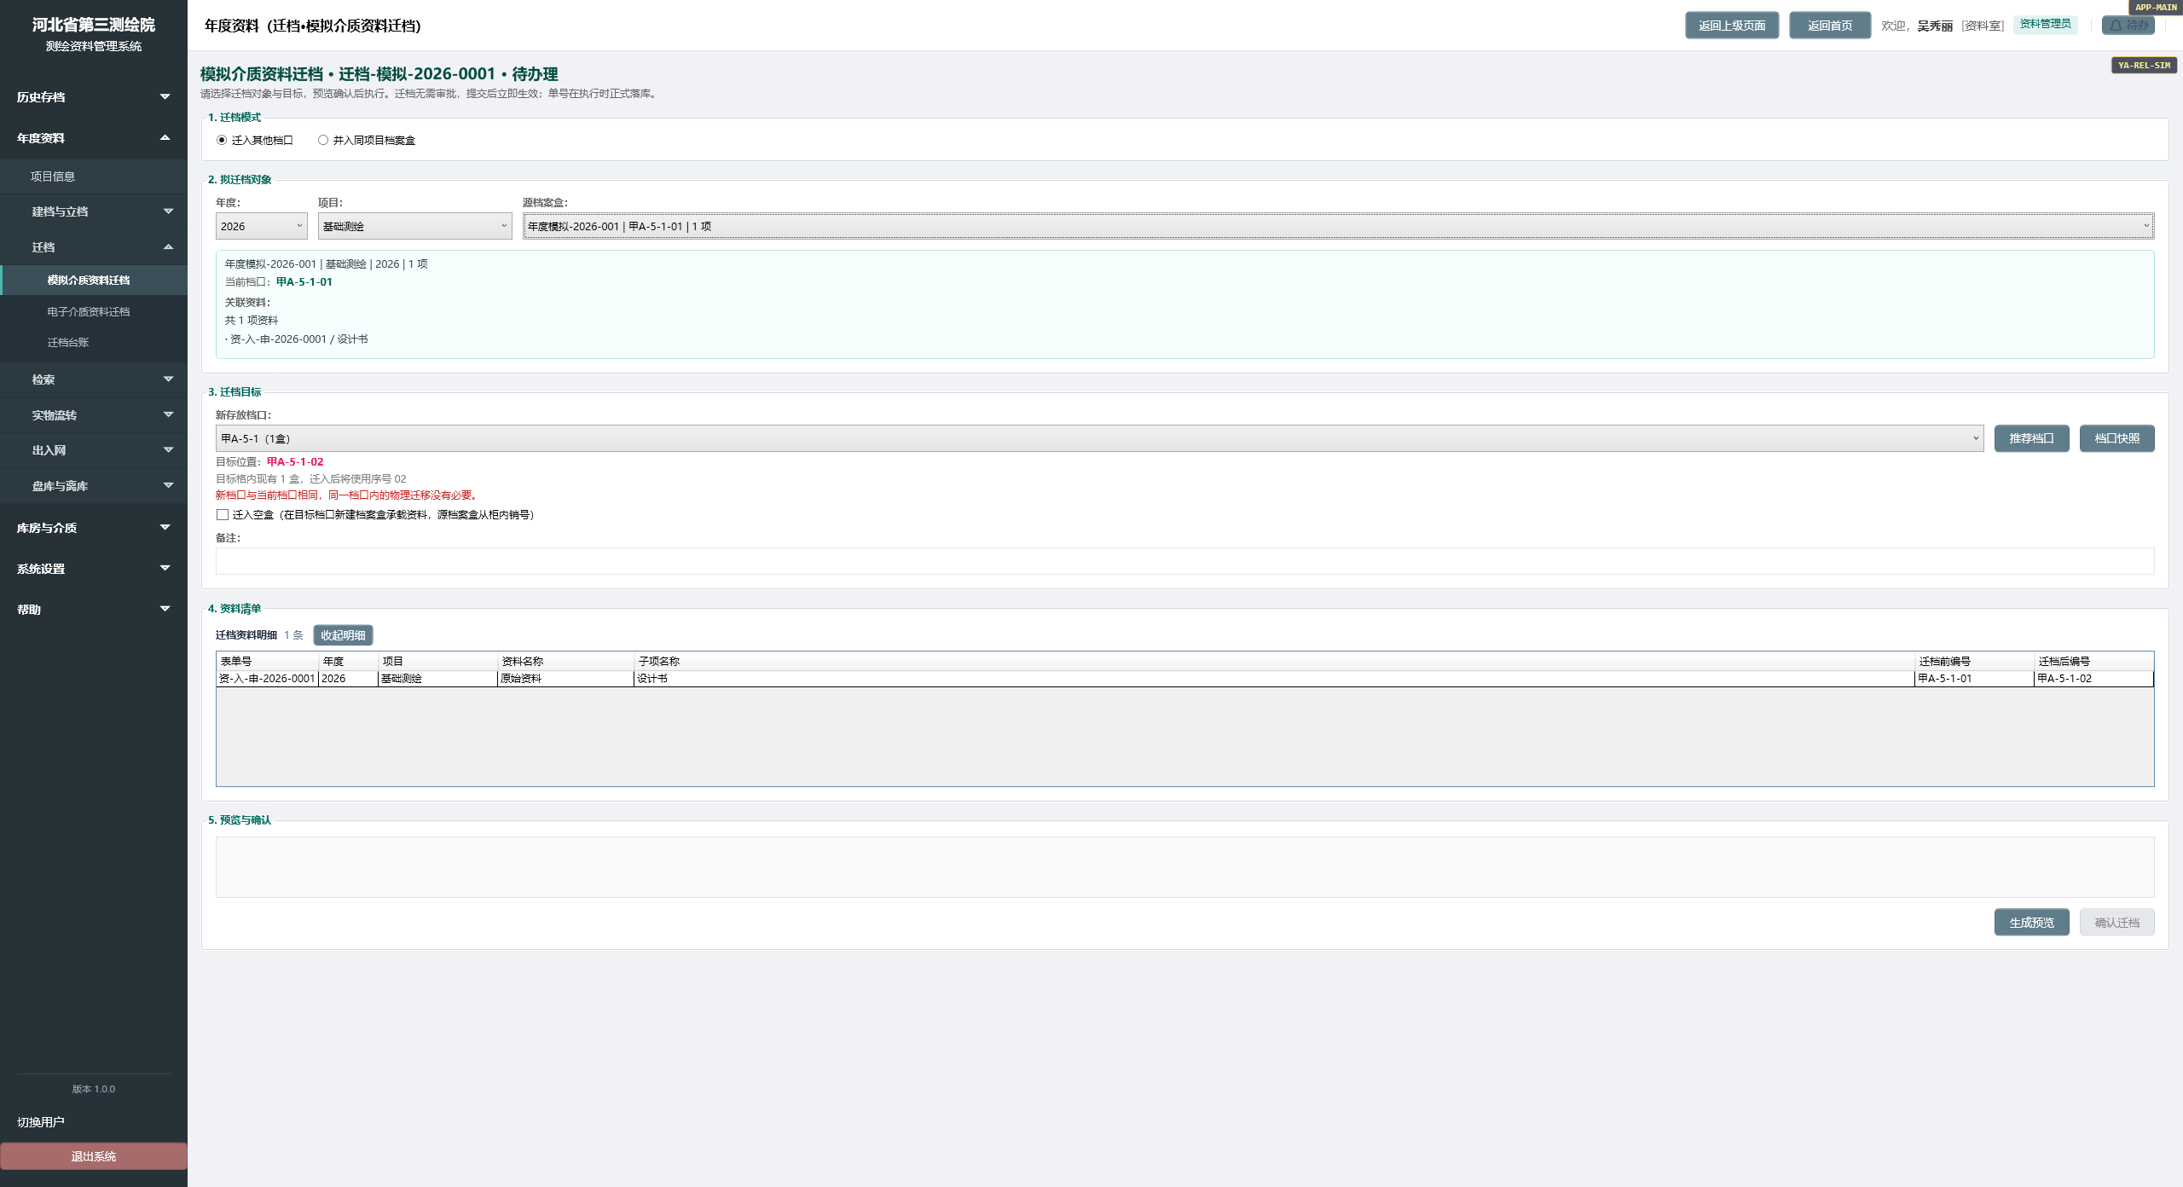
年度资料.迁档（模拟资料）

Slide 53
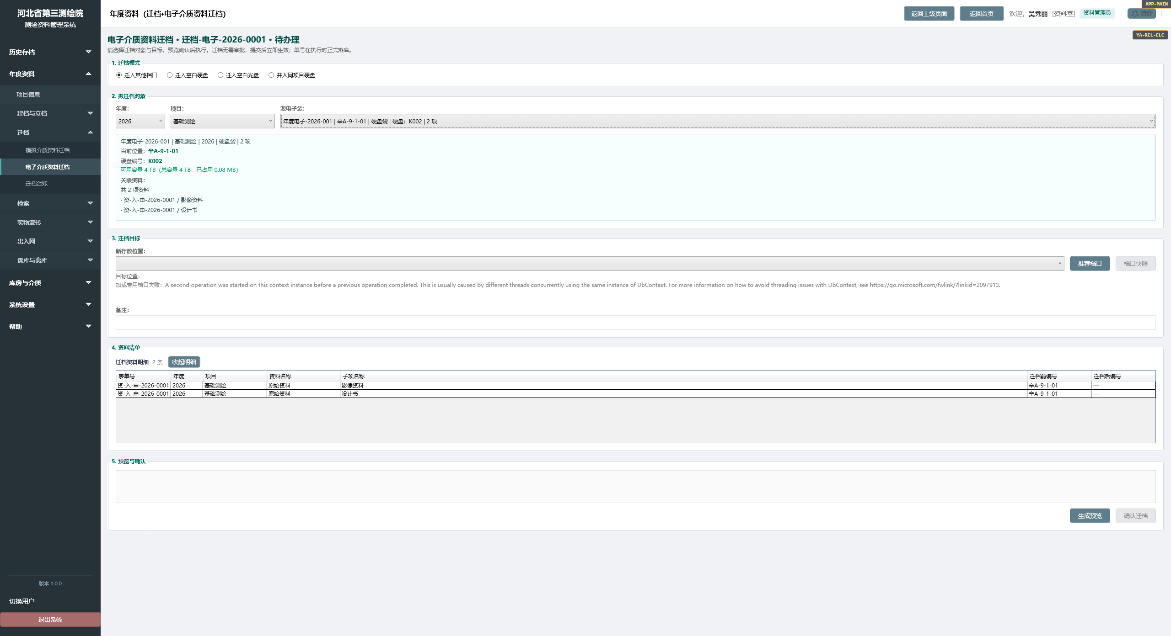
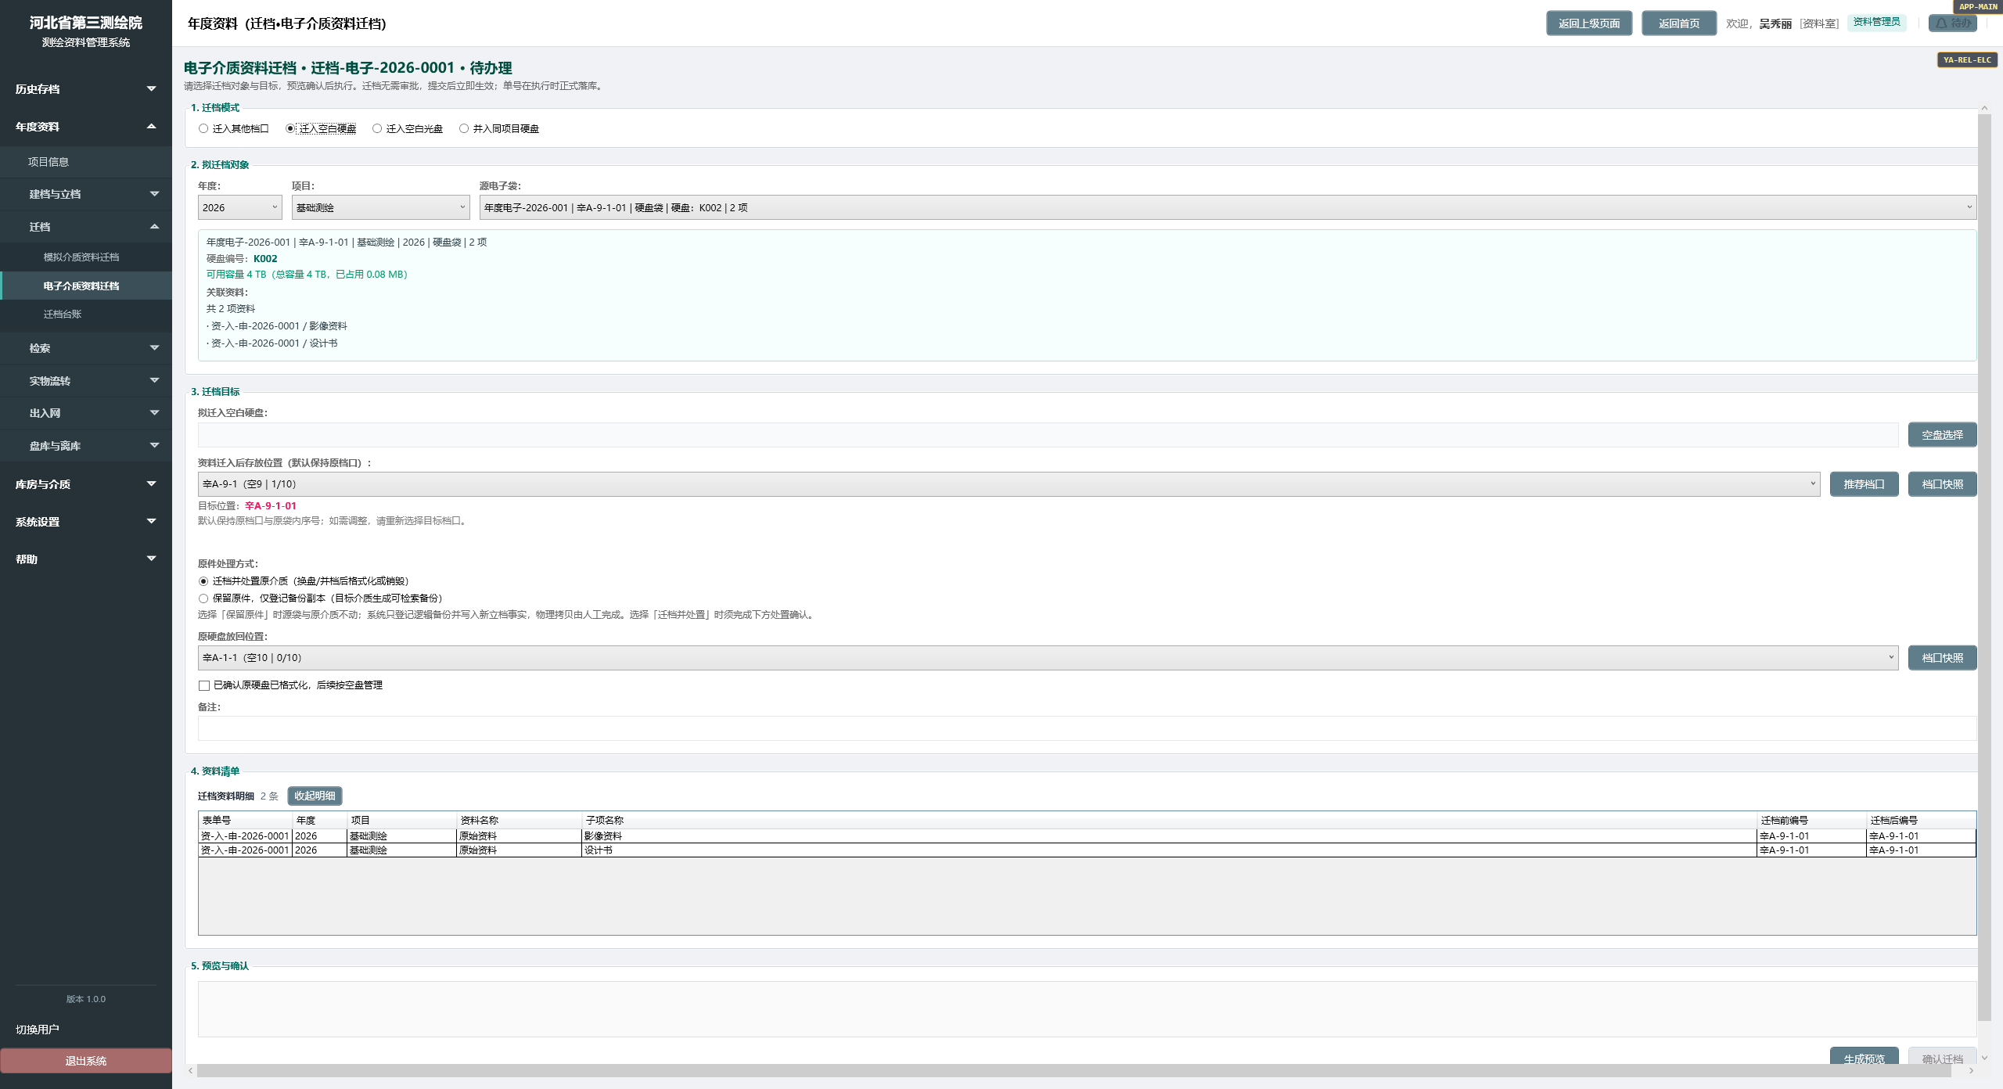
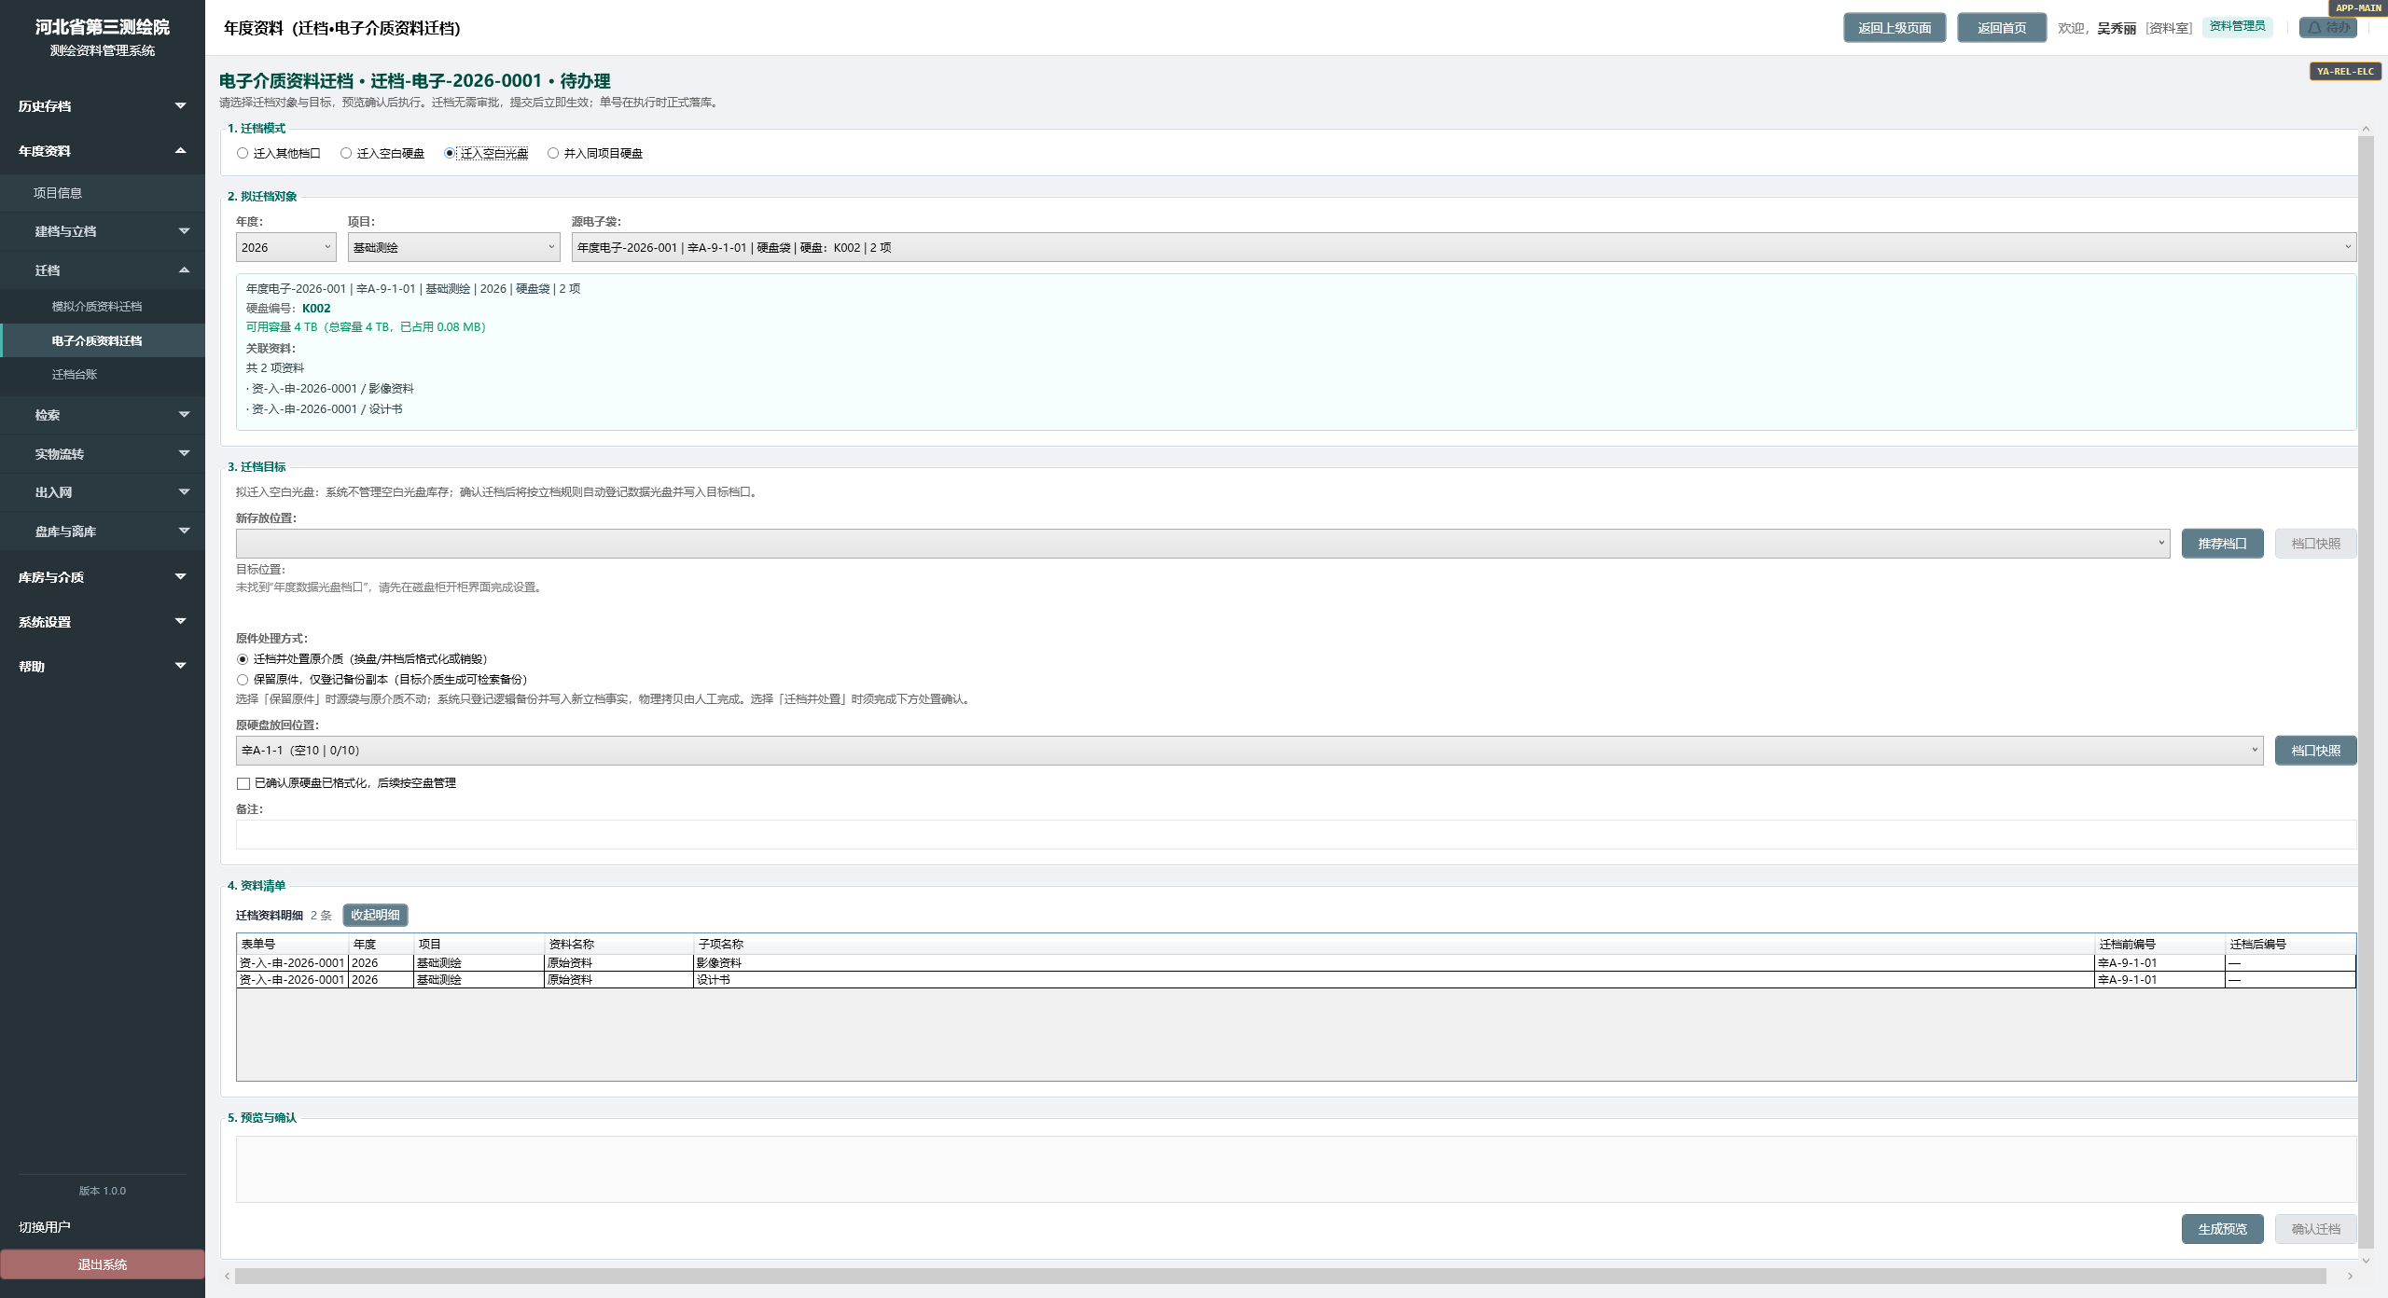
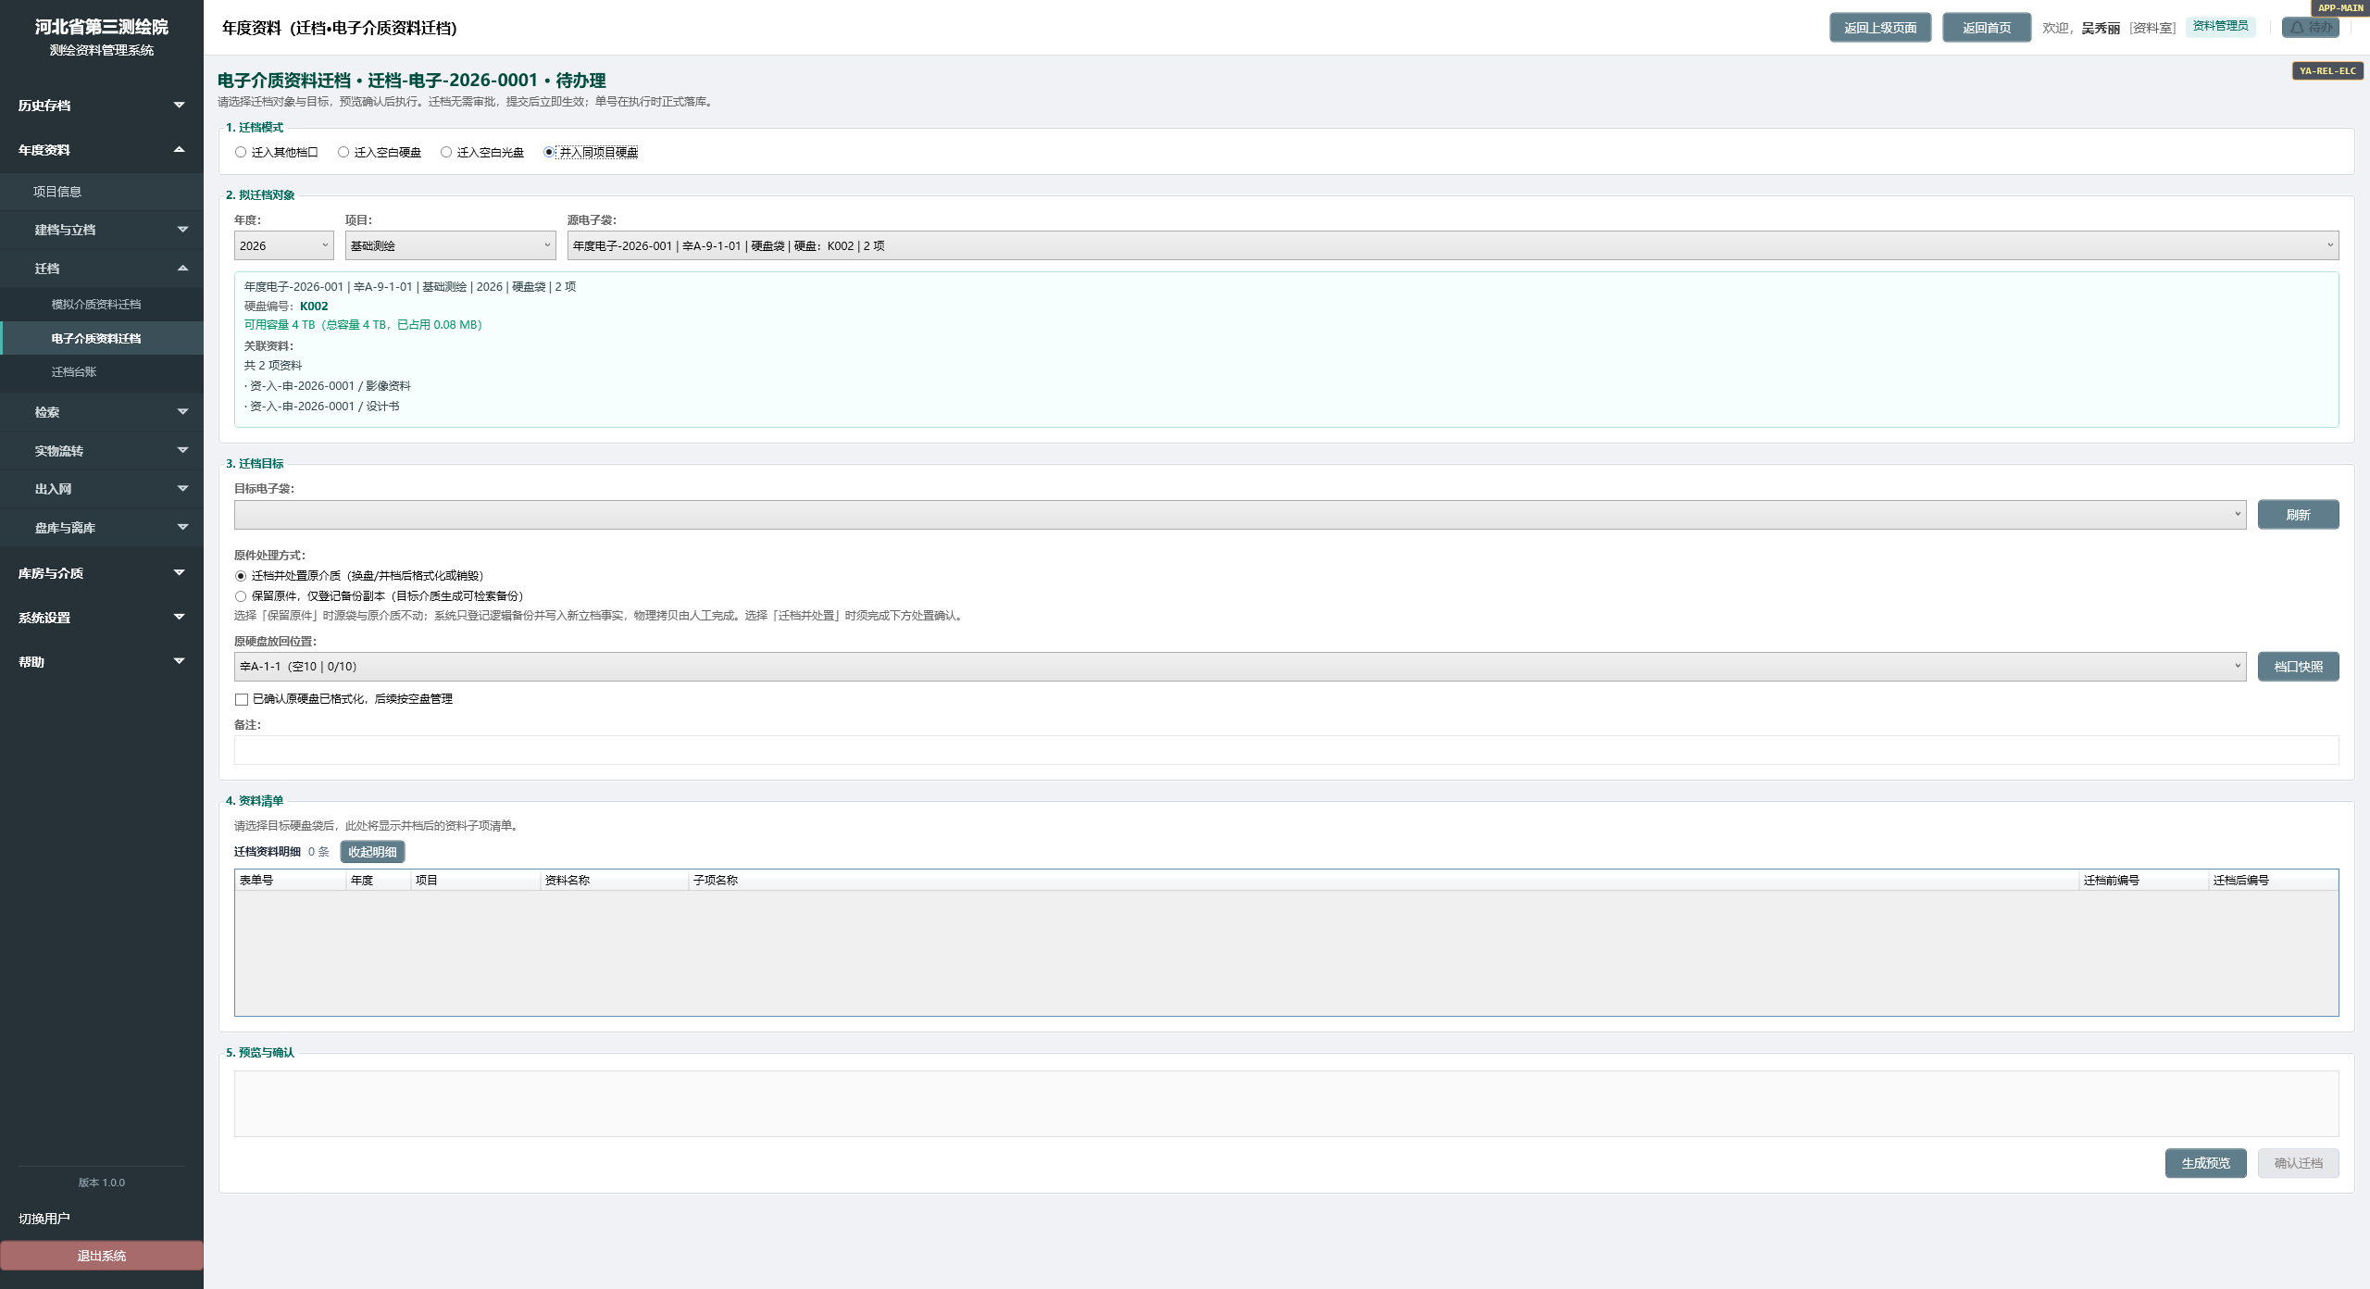
年度资料.迁档（电子资料）

Slide 54
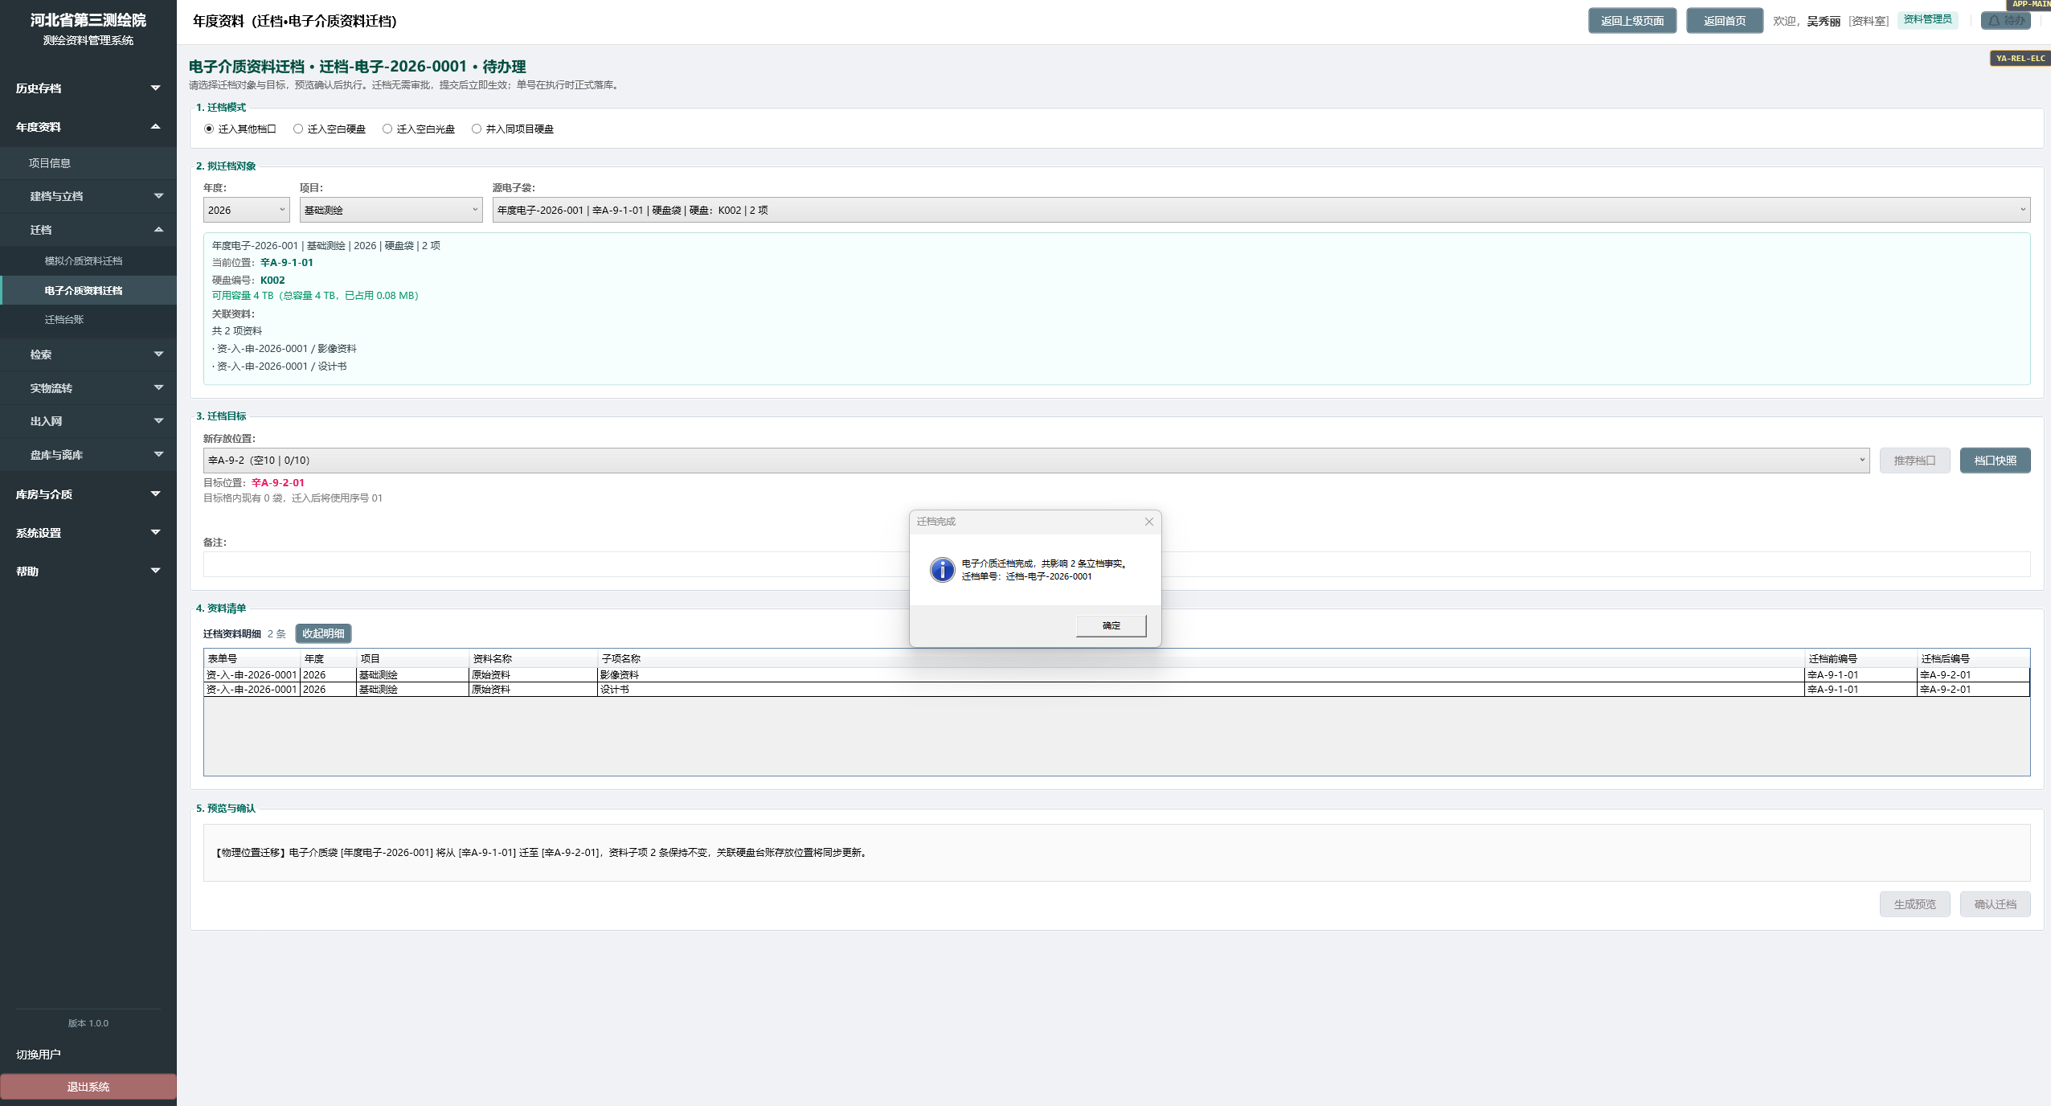
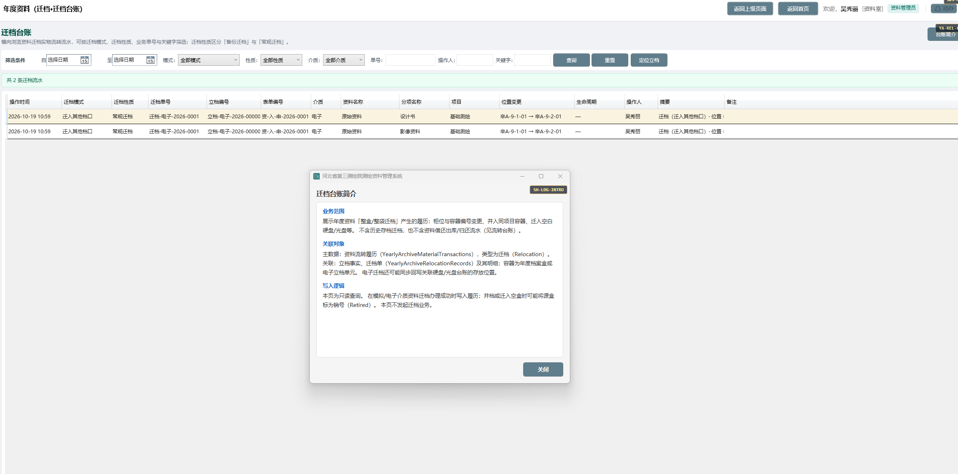
年度资料.迁档（迁档台账）

Slide 55
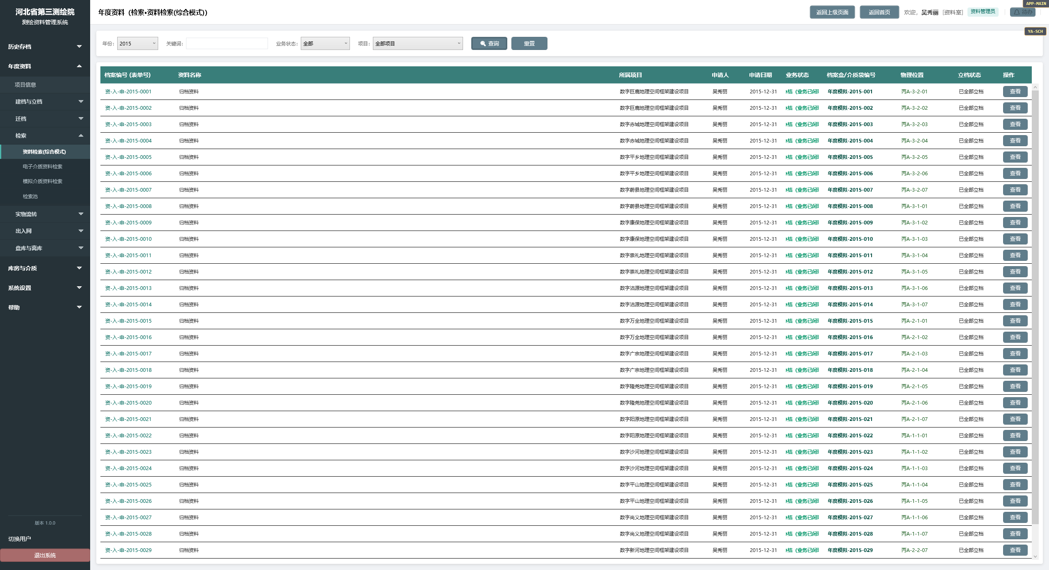
年度资料.检索.综合模式

Slide 56
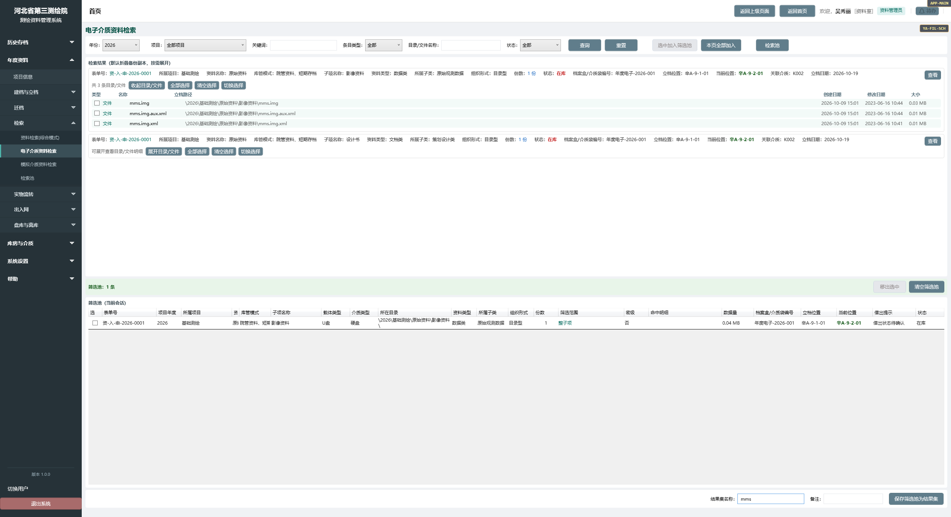
年度资料.检索.电子资料检索模式
用途：检索结果将用于
资料借出和入网业务

Slide 57
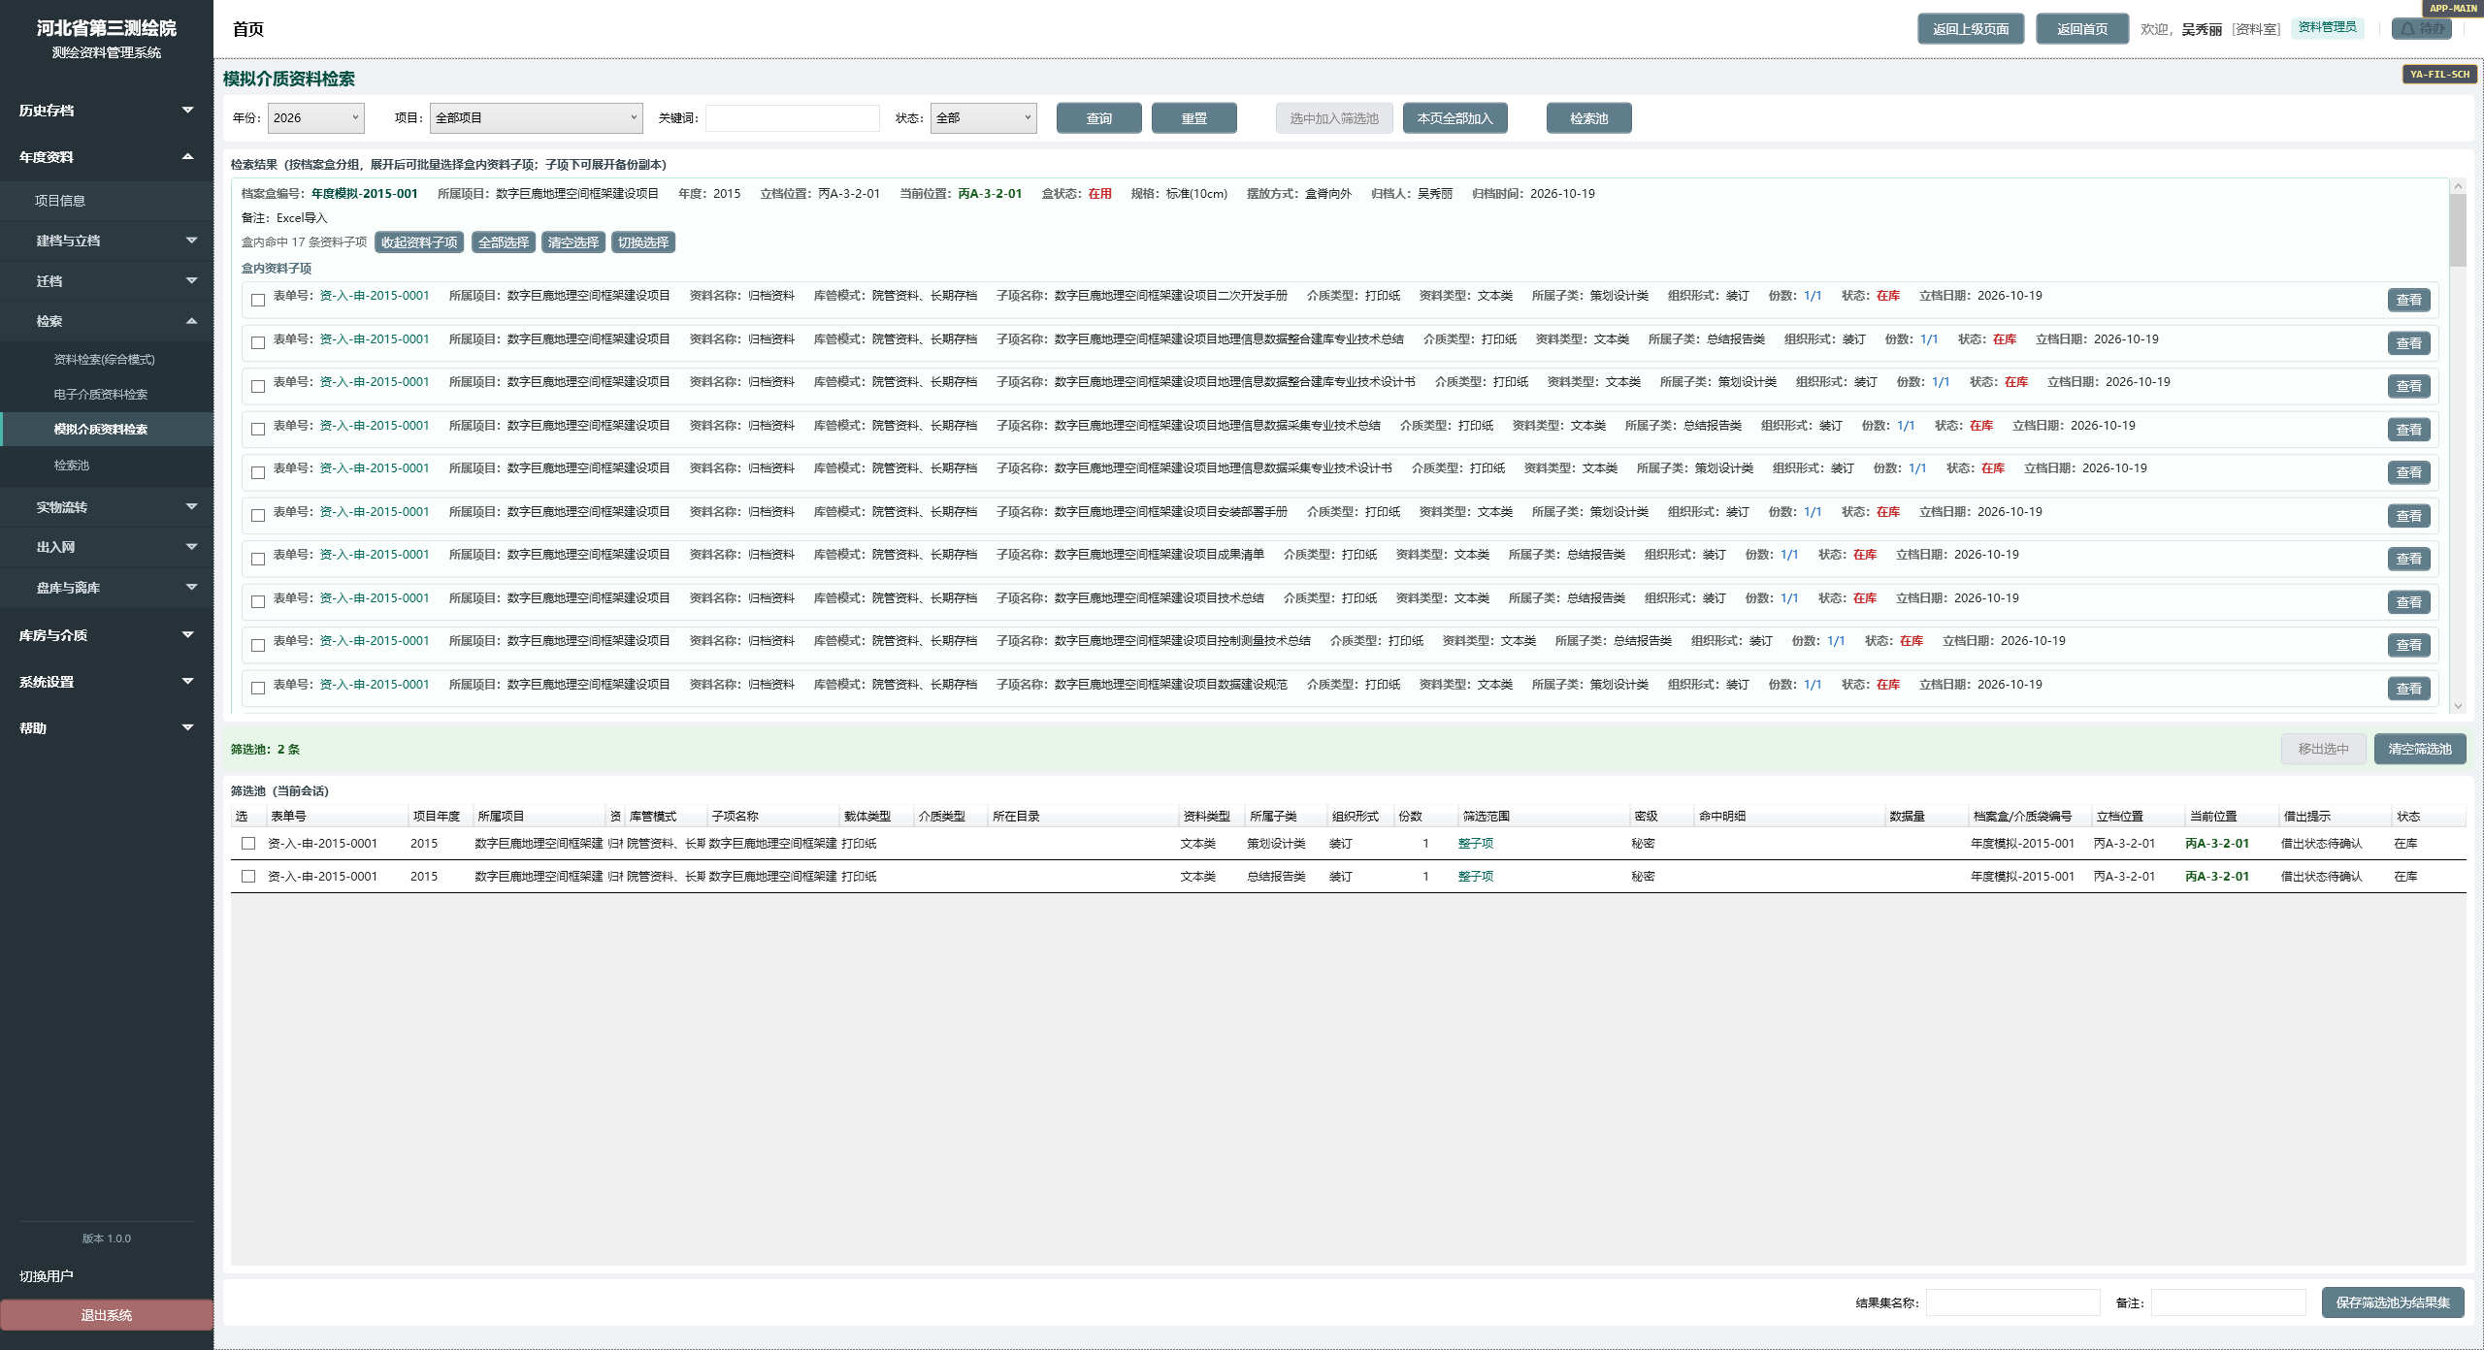
年度资料.检索.模拟资料检索模式
用途：检索结果将用于
资料借出和入网业务

Slide 58
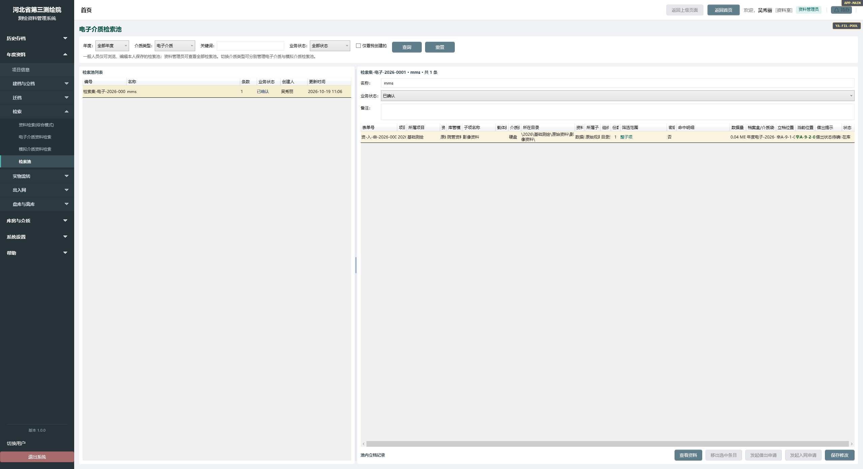
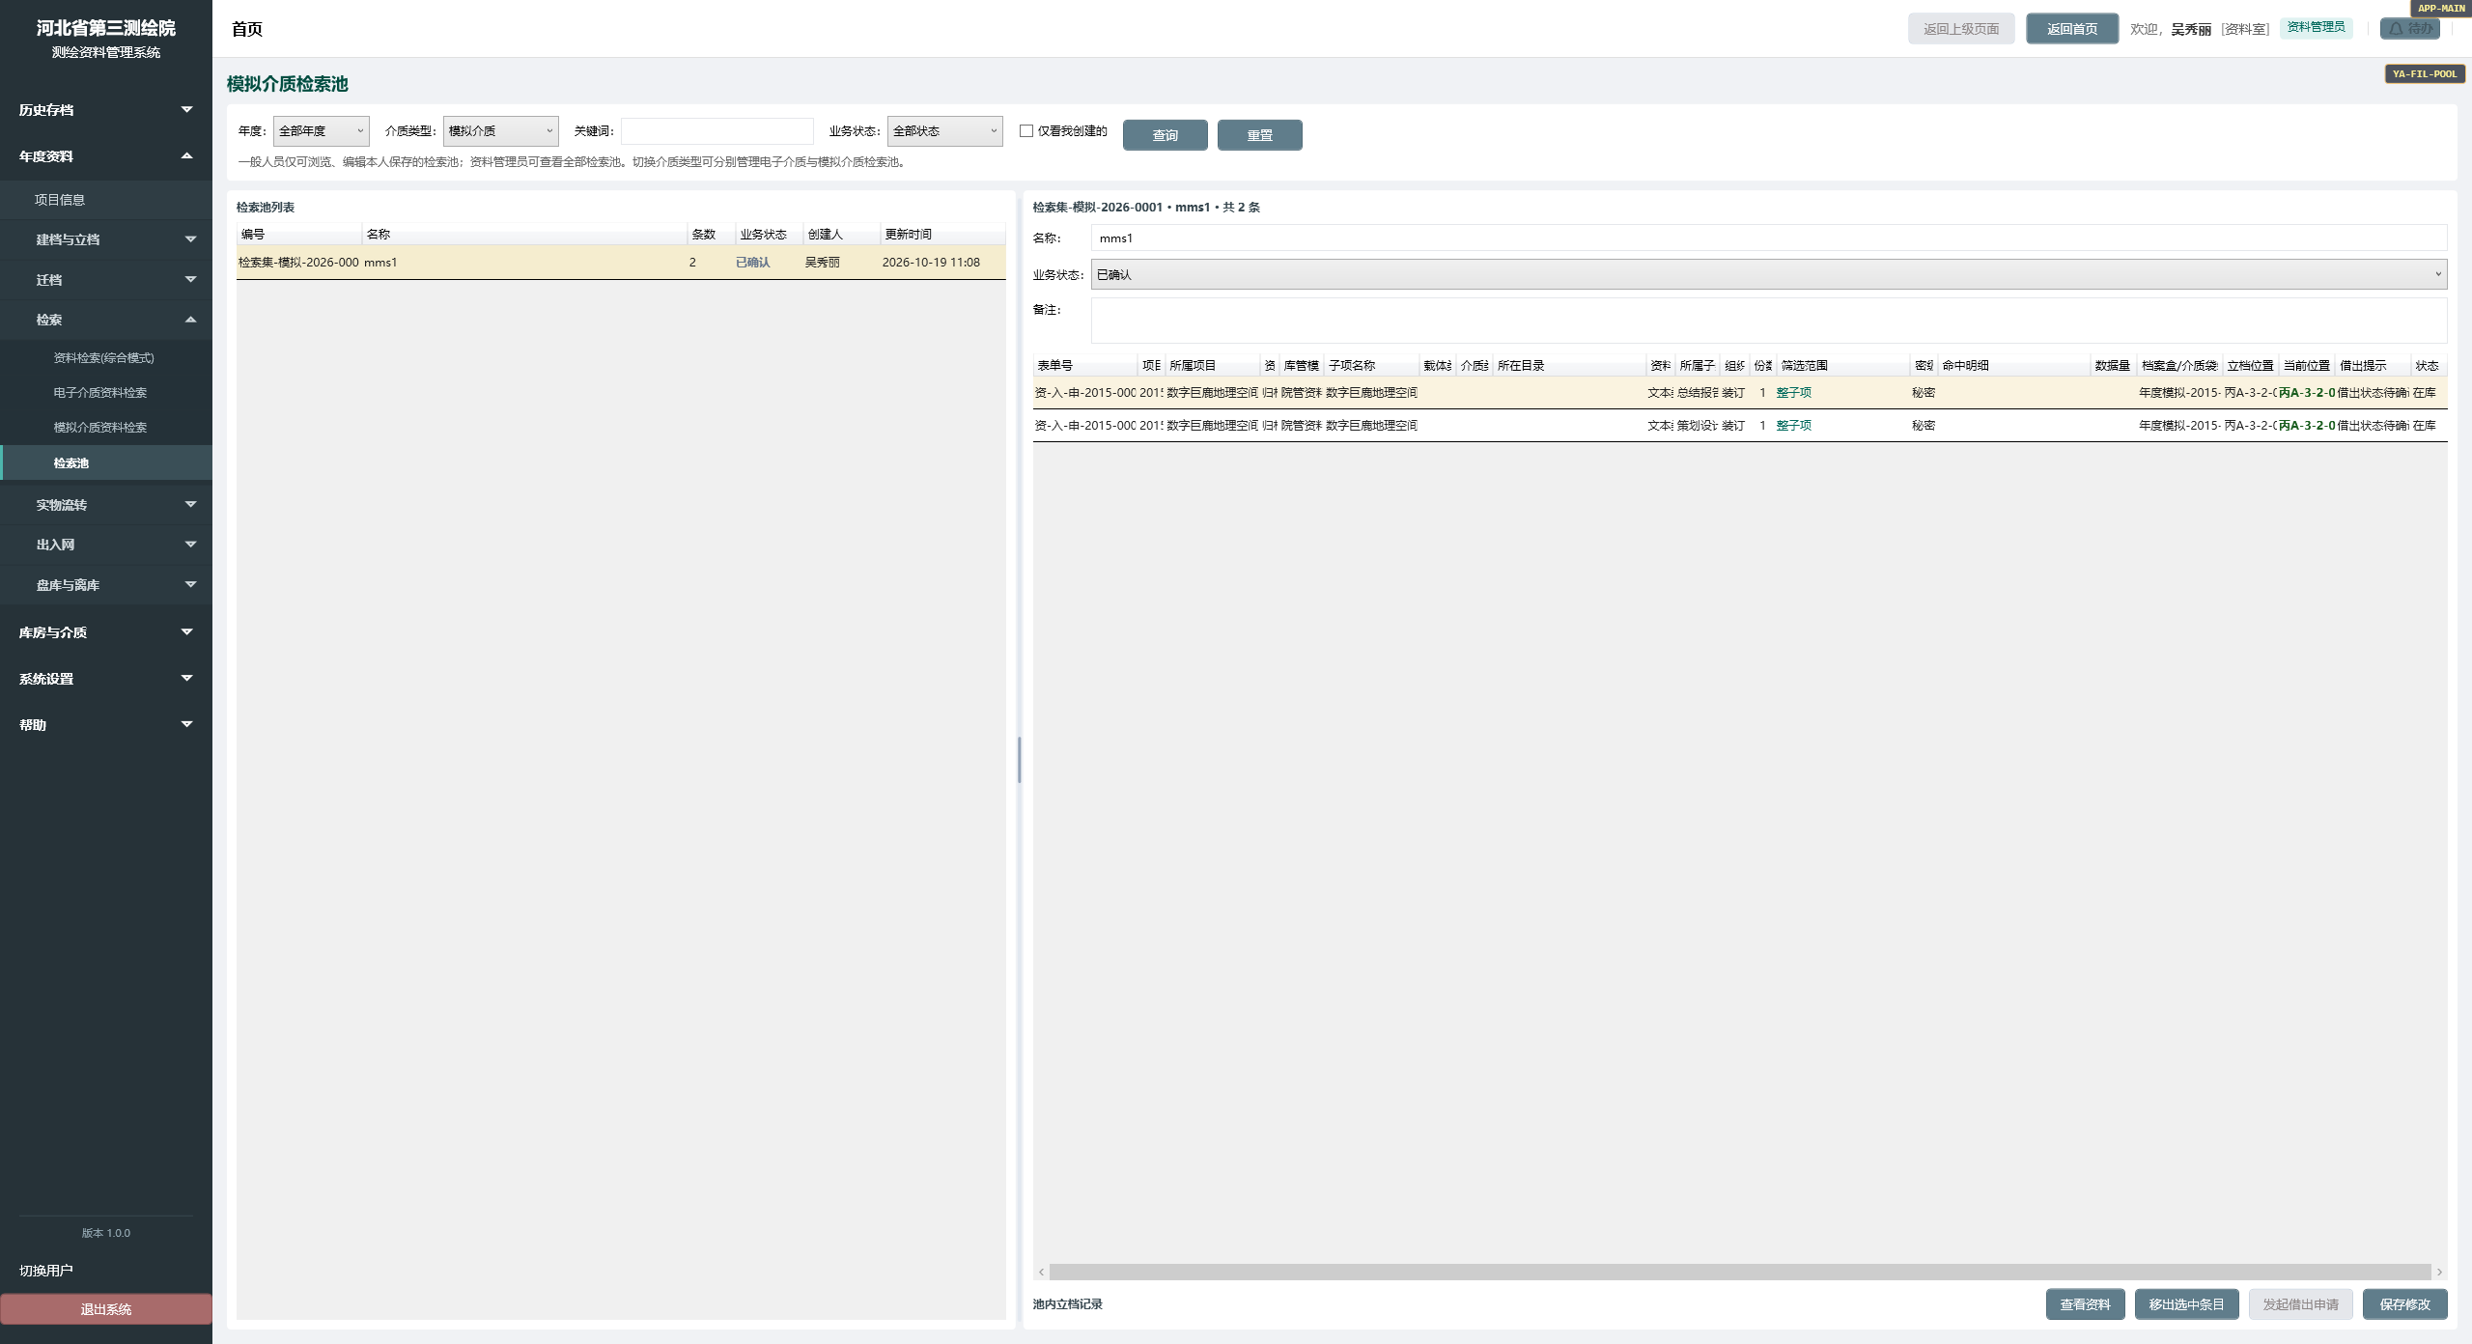
年度资料.检索.检索池
用途：检索结果将用于
资料借出和入网业务
电子资料检索集
模拟资料检索集

Slide 59
实物流转：借出与归还
借出：申请 → 审批（多级签字）→ 实物交接 → 签批上传 → 办结
归还：完好归还与灭失分流；灭失须更完整审批与说明
流转台账记录借还全过程，便于催还与审计
与容器状态、份数、密级核实等业务规则联动
河北省第三测绘院 · 测绘资料管理系统 | 25/50

Slide 60
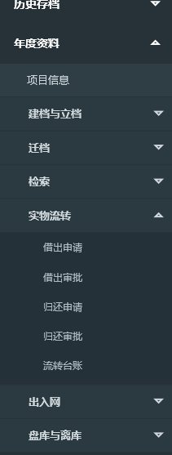
年度资料.实物流转
实物流转

Slide 61
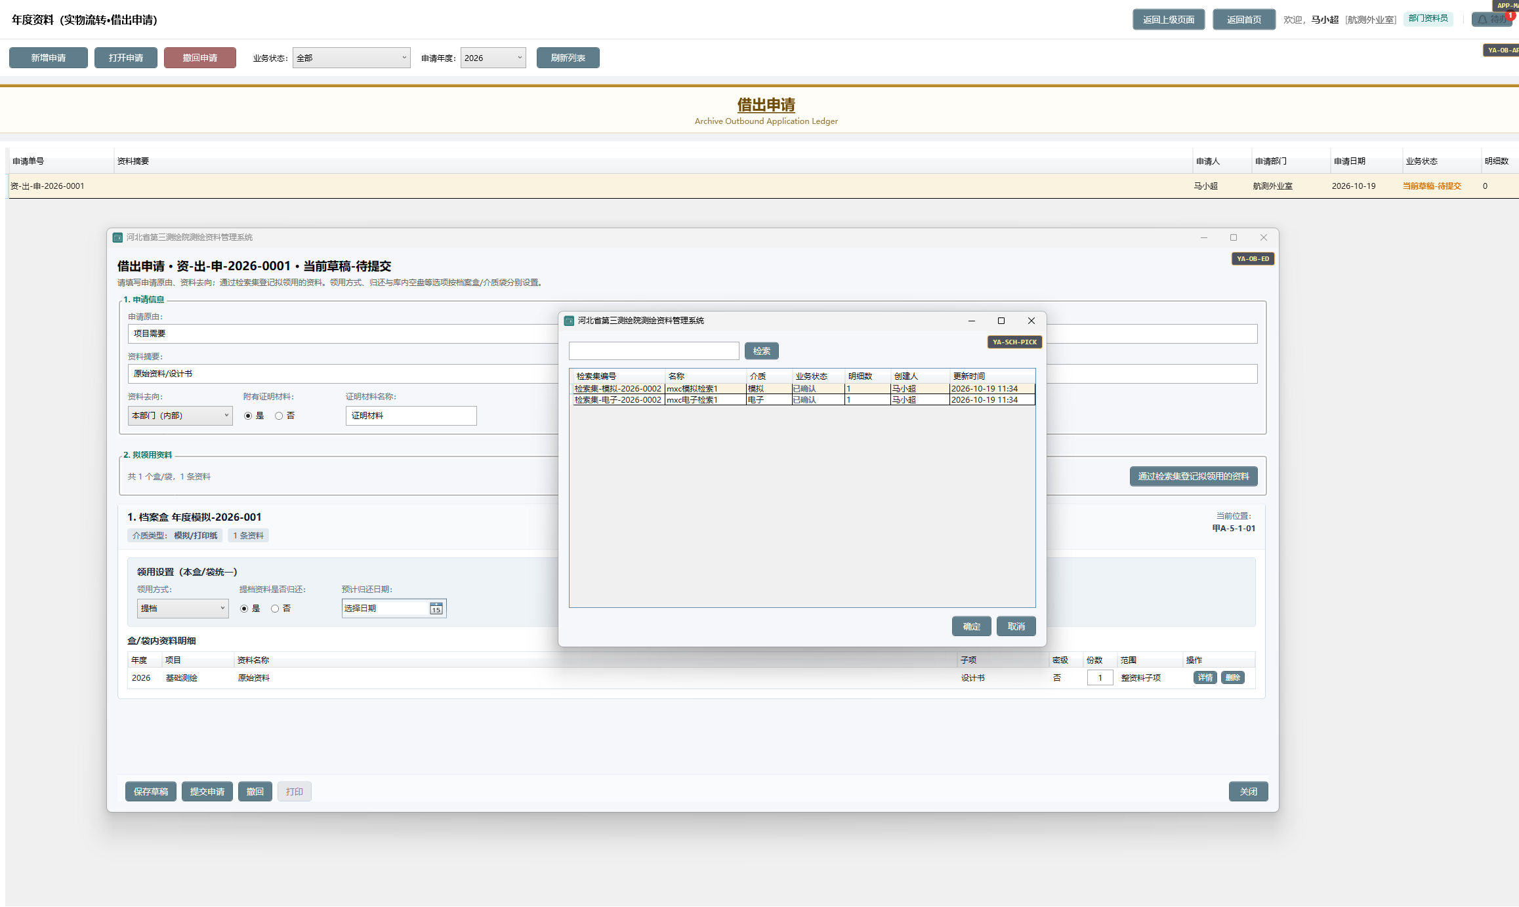
年度资料.实物流转.借出申请

Slide 62
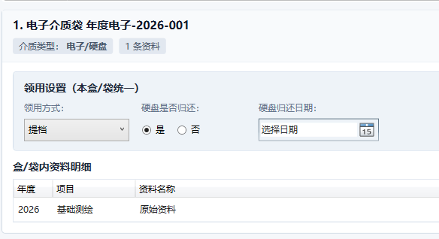
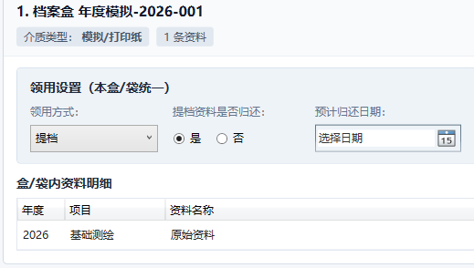
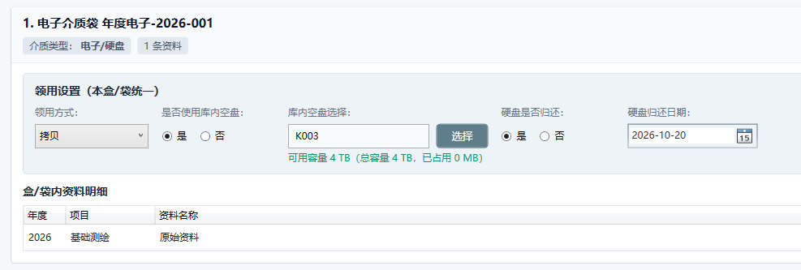
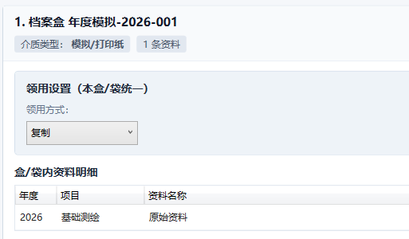
年度资料.实物流转.借出申请
电子资料
模拟资料
提档
复制/拷贝

Slide 63
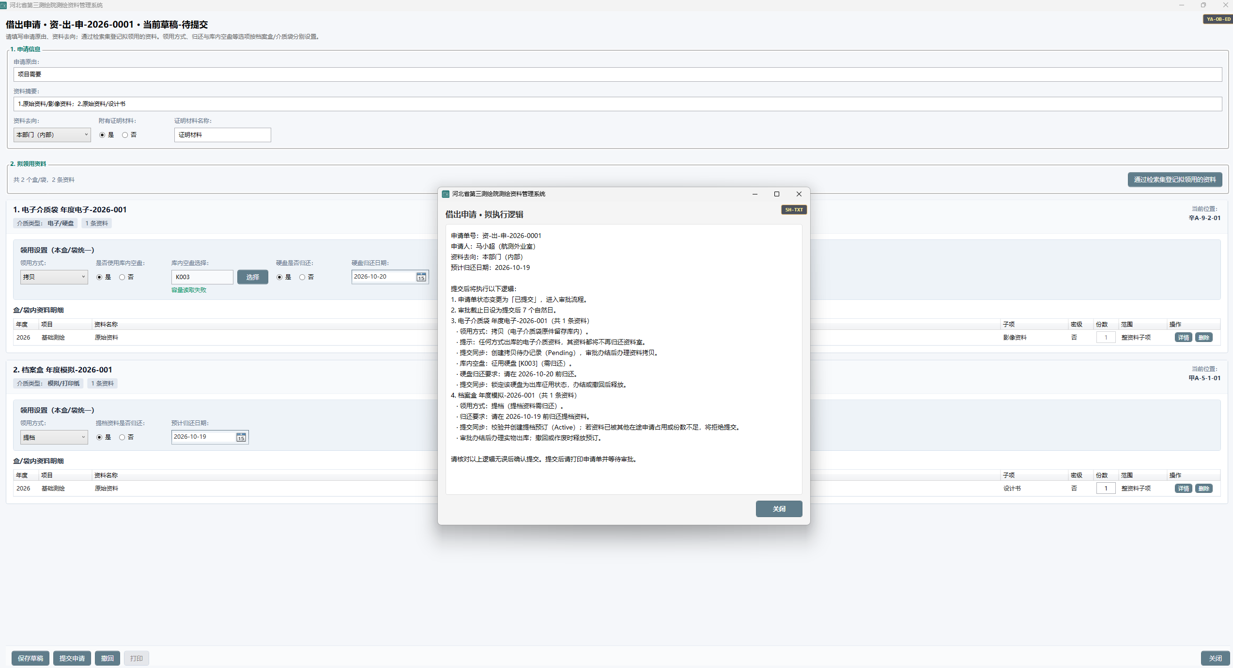
年度资料.实物流转.借出申请

Slide 64


年度资料.实物流转.借出申请
复制模式借出
提档模式借出

Slide 65


年度资料.实物流转.借出审批

Slide 66

年度资料.实物流转.借出审批

Slide 67


年度资料.实物流转.借出前后比较
复制模式借出
提档模式借出
借出前视图
借出后视图

Slide 68

年度资料.实物流转.归还申请（正常归还）
通过归还份数确定是否正常归还

Slide 69

年度资料.实物流转.归还申请（非正常归还）
通过归还份数确定是否正常归还

Slide 70

年度资料.实物流转.流转台账

Slide 71
出入网与在网数据
入网 / 出网：申请—审批—交接—路径/目录补录—办结
在网数据台账：掌握已入网资料状态与版本信息
在网数据处置：对在网资产走正式审批与办结
跨域流转台账：串联出网转建档等跨业务链条
与服务器路径设置联动，规范入网落点与责任
河北省第三测绘院 · 测绘资料管理系统 | 29/50

Slide 72

年度资料.出入网.入网申请
档外资料

Slide 73

年度资料.出入网.入网申请
存档资料

Slide 74

年度资料.出入网.入网审批

Slide 75

年度资料.出入网.出网申请

Slide 76

年度资料.出入网.出网审批

Slide 77

年度资料.出入网.在网数据台账

Slide 78

年度资料.出入网.在网数据处置

Slide 79

年度资料.出入网.跨域流转台账

Slide 80
盘库与离库处置
盘库：对在库模拟/电子资料进行核对登记，支撑账实一致
离库：销毁/转交等正式审批，上传签批与现场照片（按规则）
可联动撤柜确认、低格留盘确认等实物动作勾选
管理价值：从“能借出”升级为“盘得准、处置有据”
河北省第三测绘院 · 测绘资料管理系统 | 33/50

Slide 81

年度资料.盘库与离库.模拟资料盘库

Slide 82

年度资料.盘库与离库.电子资料盘库

Slide 83

年度资料.盘库与离库.模拟资料离库处置

Slide 84

年度资料.盘库与离库.电子资料离库处置

Slide 85
第四部分 · C
库房与介质
档案柜登记与开柜档口
硬盘全链路（登记 / 出库 / 归还 / 盘库 / 离库）
光盘概览与台账
河北省第三测绘院 · 测绘资料管理系统 · 建设汇报（合成版）

Slide 86
五、库房与介质
档案柜：柜体登记、开柜查看、档口用途（年度/历史/混用/空白硬盘等）
硬盘：概览 KPI、初始登记、出库/归还、盘库、离库、台账
光盘：概览与台账，随资料业务联动
库管总览：盒袋与位置集中可视，减少“靠记忆找资料”
河北省第三测绘院 · 测绘资料管理系统 | 36/50

Slide 87

库房与介质.档案柜.档案柜登记

Slide 88





库房与介质.档案柜.档案柜登记.新增档案柜

Slide 89
库房与介质.档案柜.开柜操作（标准滑道档案柜）

Slide 90
库房与介质.档案柜.开柜操作（防磁磁盘柜）

Slide 91

库房与介质.档案柜.开柜操作.标识图例

Slide 92


库房与介质.档案柜.开柜操作.设置档口用途

Slide 93

库房与介质.档案柜

Slide 94

库房与介质.硬盘.硬盘概览

Slide 95


库房与介质.硬盘.批量登记

Slide 96
库房与介质.硬盘.交互式登记

Slide 97
库房与介质.硬盘.批量登记
硬盘参数表
硬盘存放表
硬盘可视化

Slide 98
库房与介质.硬盘.出库申请
线上填写申请信息
申请信息打印、线下签批
状态同步

Slide 99
库房与介质.硬盘.出库申请的待办事项
待办提醒机制

Slide 100
库房与介质.硬盘.出库办理
确认审批、
签字交接、
上传附件、
确认办结·

Slide 101
库房与介质.硬盘.出库办理

Slide 102
库房与介质.硬盘.出库申请及办理业务流程
线上申请、打印输出
线下审批
审批确认
实物交接
交接签字
附件上传
确认办结
附件增补

Slide 103
库房与介质.硬盘.出库业务对应的数据库同步更新

Slide 104

库房与介质.硬盘.归还申请
归还人填写归还信息、
打印归还单

Slide 105
库房与介质.硬盘.归还办理

Slide 106
库房与介质.硬盘.盘库登记
损坏登记、
盘失登记、
拟销登记

Slide 107
库房与介质.硬盘.离库处置

Slide 108

库房与介质.硬盘.离库登记

Slide 109

库房与介质.硬盘

Slide 110


库房与介质.光盘

Slide 111
第五部分
内控治理与部署运维
审批规则、待办驱动、用户权限与操作审计
内网桌面部署、备份还原、内置操作手册
河北省第三测绘院 · 测绘资料管理系统 · 建设汇报（合成版）

Slide 112
六、内控治理能力
审批规则可配置：部门负责人、资料室、生产科、分管领导等节点
打印审批单/交接单；办结前签字栏留白，办结后可预填
附件：签批扫描、资料/处置/硬盘照片；支持高拍仪直拍
待办角标/弹窗/总览驱动办理；逾期设置可配
数据库操作日志、在线用户与登录记录，满足审计与运维
河北省第三测绘院 · 测绘资料管理系统 | 42/50

Slide 113

系统设置.个人设置

Slide 114

系统设置.用户管理

Slide 115

系统设置.部门设置

Slide 116

系统设置.角色概览

Slide 117

系统设置.审核审批

Slide 118

系统设置.服务器路径设置

Slide 119

系统设置.服务器路径设置

Slide 120

系统设置.数据库操作日志

Slide 121

系统设置.在线用户与登录记录

Slide 122

系统设置.待办事项总览

Slide 123

系统设置.高级数据管理

Slide 124
部署与运维方式
形态：Windows 桌面客户端（WPF），非互联网公开系统
数据：内网数据库多终端共用；升级前全员退出
升级：只换程序文件，不覆盖业务库；支持自动迁移前备份
交付：覆盖发布脚本 / 自包含安装包 / 可选安装向导
运维：高级数据管理备份还原；操作手册内置（版本与库路径可见）
河北省第三测绘院 · 测绘资料管理系统 | 46/50

Slide 125


操作手册

Slide 126



操作手册

Slide 127
第六部分
建设成效与请示事项
闭环能力、内控留痕、角色分离
下一步计划与需领导审定事项
河北省第三测绘院 · 测绘资料管理系统 · 建设汇报（合成版）

Slide 128
建设成效（可按试运行数据再充实）
业务闭环已覆盖：建档—立档—借还—出入网—盘库—离库
历史存档、柜体档口、硬盘/光盘与年度资料同一工作台
审批、打印、附件、待办、日志齐全，满足内控与迎检留痕
角色权限清晰：申请侧与资料室办理侧分离，减少越权代办
试运行：【待填：试点科室，如 资料室、航测外业室】；数据量级：【待填：已导入台账/办件量级】
河北省第三测绘院 · 测绘资料管理系统 | 48/50

Slide 129
下一步计划与请示事项
按计划节点推进上线：【待填：计划正式上线时间，如 2026年X月】（请审定）
扩大试点科室培训，固化《操作规程》与角色分工
完成历史台账/存量数据导入与盘点核对
根据试运行反馈优化审批节点、逾期提醒与报表通报
请示：是否同意按上述计划进入试运行/正式上线阶段
请示：建设投入与保障条件是否按本院数据口径予以确认
河北省第三测绘院 · 测绘资料管理系统 | 49/50

Slide 130
敬请批评指正
河北省第三测绘院 · 测绘资料管理系统
数据填写：docs/ppt-report/institute_data.yaml
重新生成：python docs/ppt-report/build_pptx.py
河北省第三测绘院 · 测绘资料管理系统 | 50/50

